Slide 1
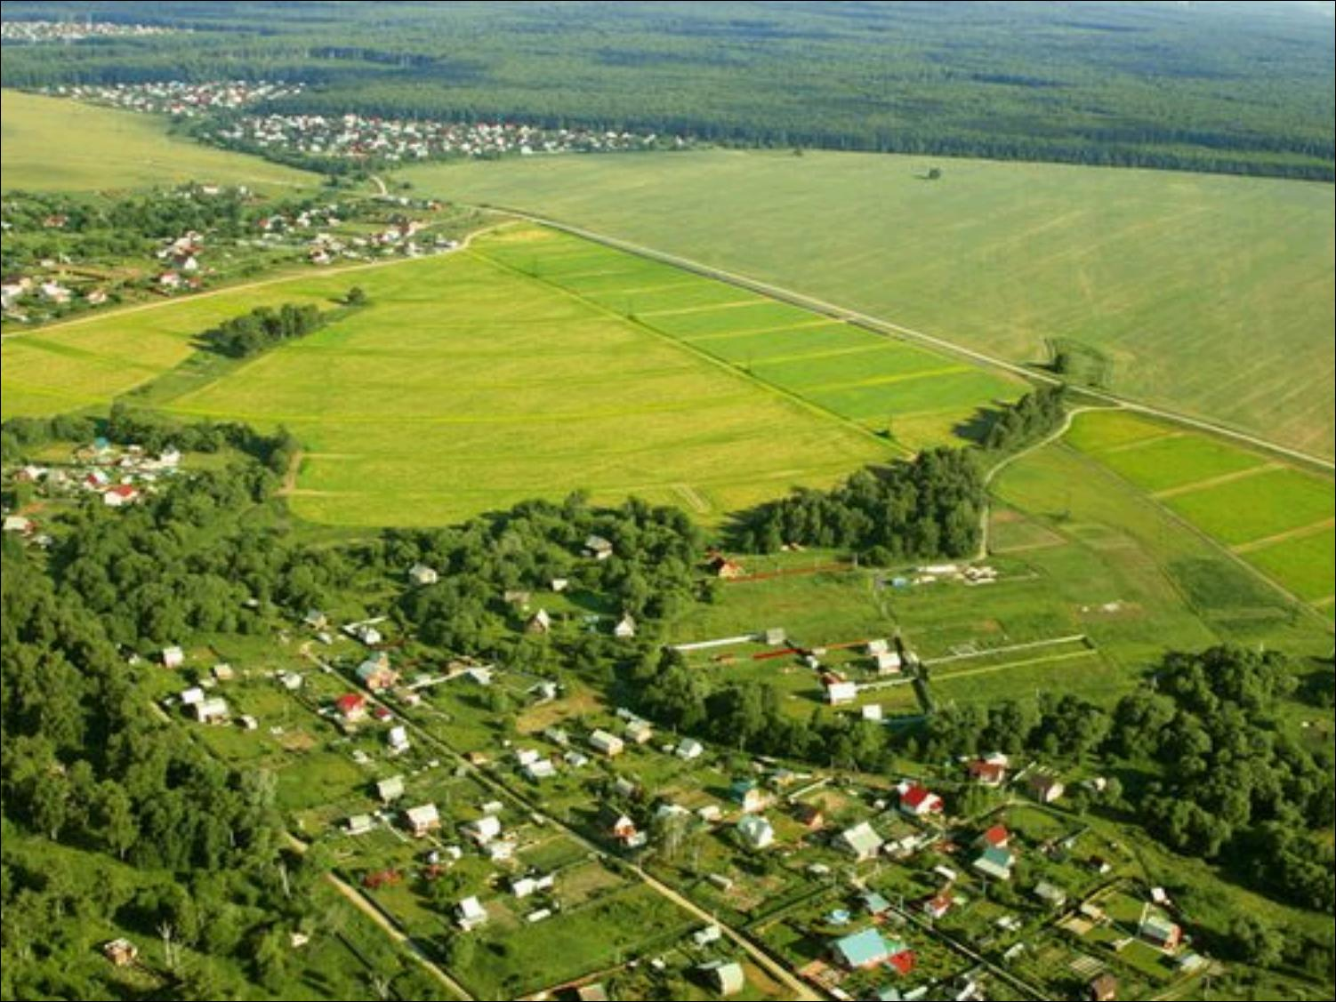

ЗВІТ ГОЛОВИ КОМИШУВАСЬКОЇ ТЕРИТОРІАЛЬНОЇ ГРОМАДИ
КАРАПЕТЯНА ЮРІЯ ВОЛОДИМИРОВИЧА
за 2025 рік

Slide 2

Діяльність Комишуваської селищної ради Запорізького району Запорізької області та її виконавчого комітету. Організація діловодства.

Slide 3
Діяльність Комишуваської селищної ради
Кількість депутатів селищної ради – 21
    Кількість засідань – 51
    Кількість прийнятих рішень - 386
    З них найбільш порушувані питання:
  Рішення з земельних питань
  Рішення з бюджетних питань
До складу виконавчого комітету входить 15 членів
    Кількість засідань – 66
    Кількість прийнятих рішень - 640
    З них найбільш порушувані питання:
  рішення щодо затвердження протоколів засідань Комісії з надання компенсації для відновлення окремих категорій об’єктів нерухомого майна, пошкоджених внаслідок бойових дій, терористичних актів, диверсій, спричинених збройною агресією Російської Федерації :
  рішення в сфері соціального захисту населення;
  рішення в сфері захисту прав дітей

Slide 4
Організація діловодства
Вихідних документів 1100
Надійшло 3832 звернення
Звернення на особистому прийомі 3824
7 звернень електронною поштою, з них 4 звернень з “гарячої лінії”
    Найбільш порушувані питання:
      питання соціального захисту – 1390 звернень;
      інші питання: щодо оформлення статусу внутрішньо-переміщеної особи, обстеження житла, пошкодженого внаслідок обстрілів російським агресором, отримання гуманітарної допомоги, тощо.

Slide 5
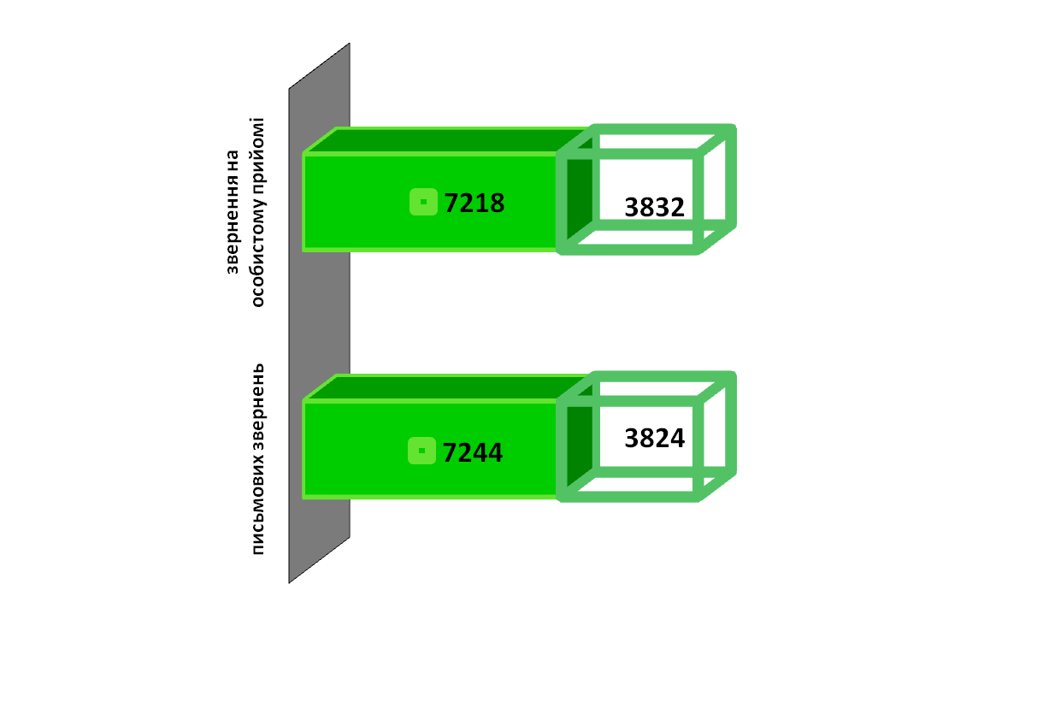

Організація діловодства (порівняння 2024 та 2025 роки)
2024
2025
2024
2025

Slide 6
Фінансова діяльність Громади

Slide 7
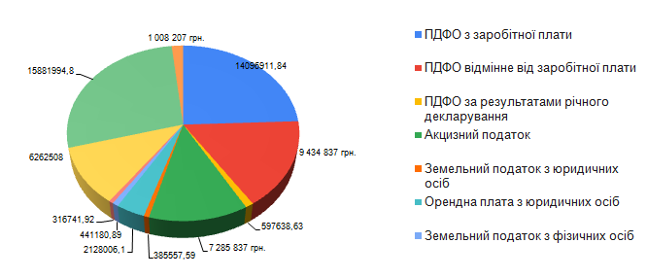
Фінанси громади
Надходження коштів в 2025 році.
Всього : | 143 721 601 грн.
з них:
Власні надходження | 57 839 421 грн.
Офіційні трансферти | 85 882 179 грн.
Власні надходження в 2025 році.
Всього: | 57839421,42
з них:
ПДФО з заробітної плати | 14096911,84
ПДФО відмінне від заробітної плати | 9 434 837 грн.
ПДФО за результатами річного декларування | 597638,63
Акцизний податок | 7 285 837 грн.
Земельний податок з юридичних осіб | 385557,59
Орендна плата з юридичних осіб | 2128006,1
Земельний податок з фізичних осіб | 441180,89
Орендна плата з фізичних осіб | 316741,92
Єдиний податок | 6262508
Єдиний сільгоспподаток | 15881994,8
Інші надходження | 1 008 207 грн.

Slide 8
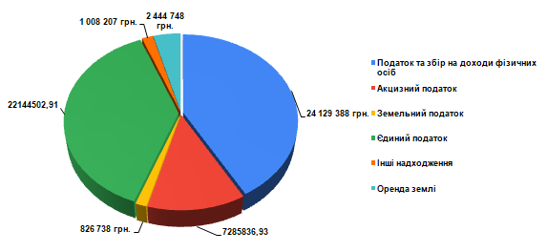
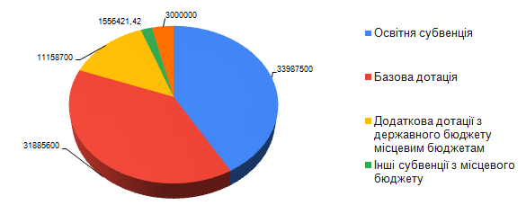
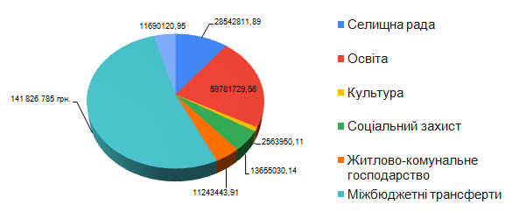
Фінанси громади
Власні надходження в 2025році.
Всього: | 57 839 421 грн.
з них:
Податок та збір на доходи фізичних осіб | 24 129 388 грн.
Акцизний податок | 7285836,93
Земельний податок | 826 738 грн.
Єдиний податок | 22144502,91
Інші надходження | 1 008 207 грн.
Оренда землі | 2 444 748 грн.
Офіційні трансферти в 2025 році.
Всього | 85 882 179 грн.
з них:
Освітня субвенція | 33987500
Базова дотація | 31885600
Додаткова дотації з державного бюджету місцевим бюджетам | 11158700
Інші субвенції з місцевого бюджету | 1556421,42
Інші дотації з місцевого бюджету | 3000000
Видатки в 2025 році.
Всього | 269 303 871 грн.
з них:
Селищна рада | 28542811,89
Освіта | 59781729,56
Культура | 2563950,11
Соціальний захист | 13655030,14
Житлово-комунальне господарство | 11243443,91
Міжбюджетні трансферти | 141 826 785 грн.
Медицина | 11690120,95

Slide 9
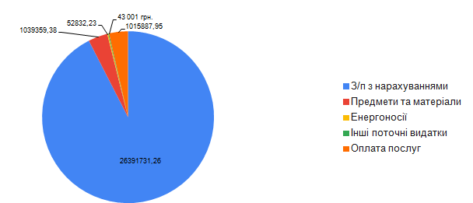
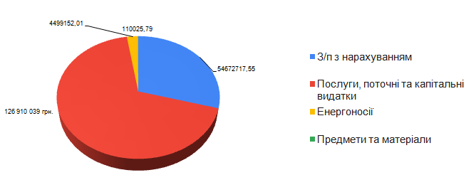
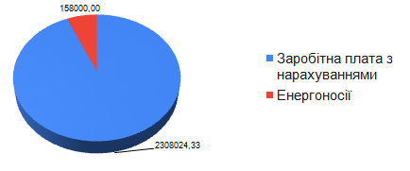
Фінанси громади
Видатки по селищній раді
Всього | 28 542 812 грн.
з них:
З/п з нарахуваннями | 26391731,26
Предмети та матеріали | 1039359,38
Енергоносії | 52832,23
Інші поточні видатки | 43 001 грн.
Оплата послуг | 1015887,95
благодійна допомога для ліквідації насл війни
Видатки по освіті.
Всього | 186 191 934 грн.
з них:
З/п з нарахуванням | 54672717,55
Послуги, поточні та капітальні видатки | 126 910 039 грн.
Енергоносії | 4499152,01
Предмети та матеріали | 110025,79
Видатки по культурі.
Всього | 2563950,11
з них:
Заробітна плата з нарахуваннями | 2308024,33
Енергоносії | 158000,00
Видатки на медицину
Всього | 11 690 121 грн.
Комишуваська ЦПМСД | 11 690 121 грн.

Slide 10
Інвестиційна політика, економічний розвиток та співробітництво громади

Slide 11
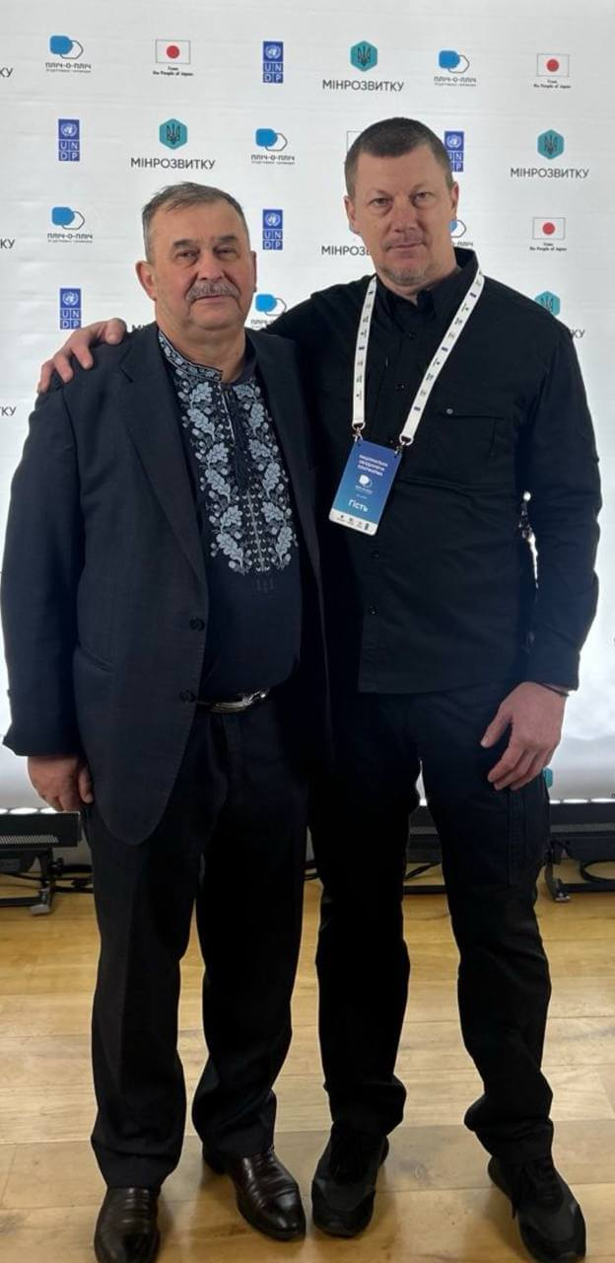
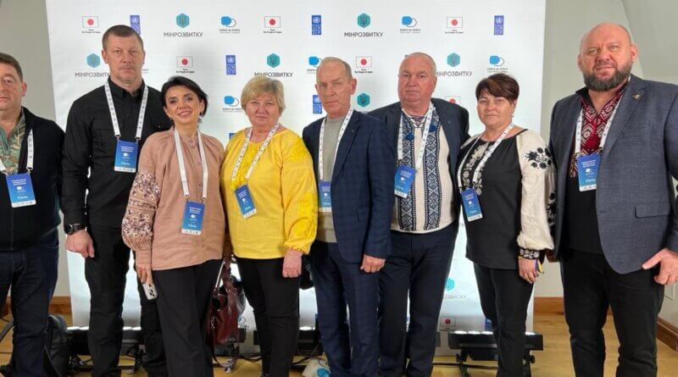
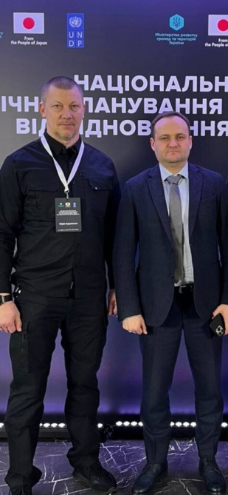
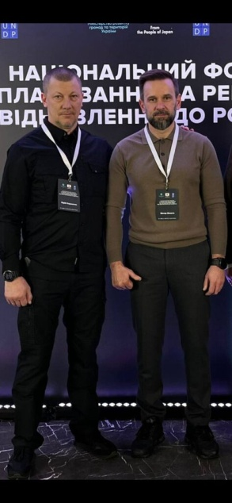
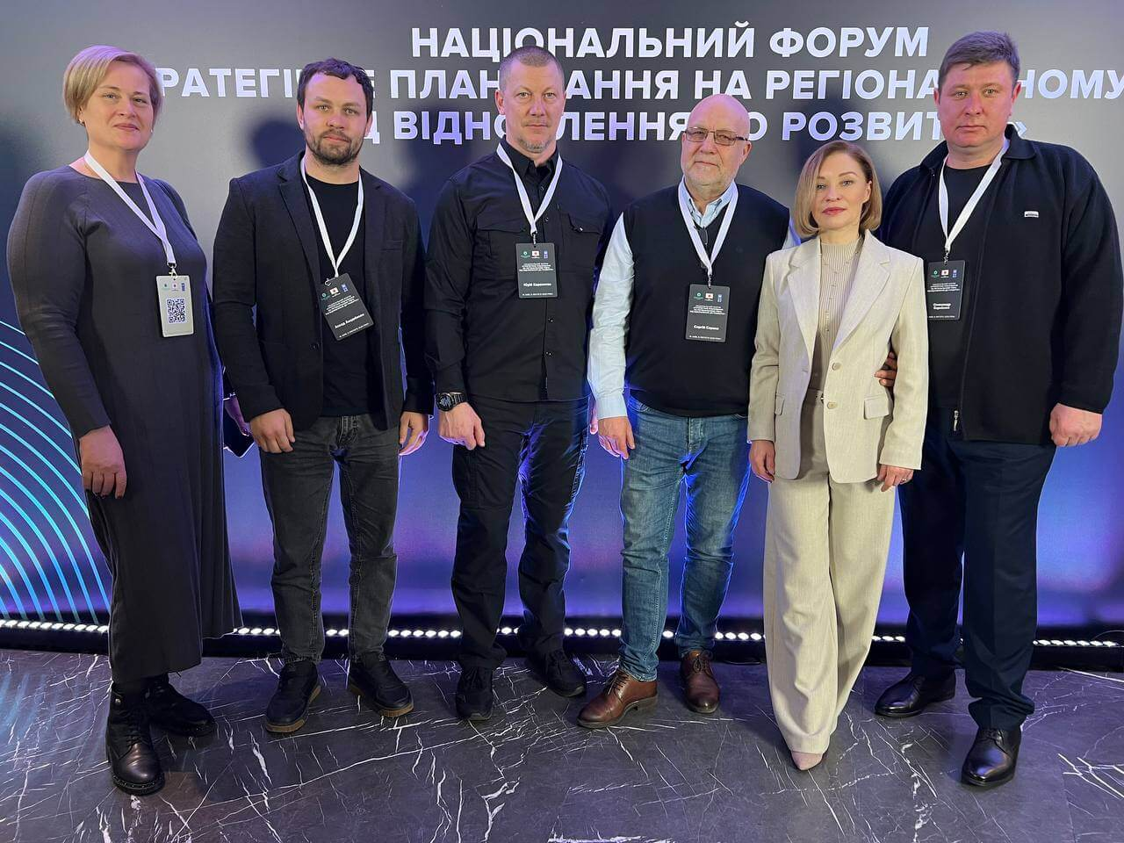
Голова Комишуваської селищної ради Юрій Карапетян взяв участь у заході, який відбувся у місті Києві за ініціативи Віцепремʼєр-міністра з відновлення України – Міністра розвитку громад та територій України Олексія Кулеби, приурочений Дню Соборності України, на якому були присутні голови громад-учасниць національного проєкту Пліч-о-Пліч
Голова Комишуваської селищної ради Юрій Карапетян взяв участь у Національному форумі «Стратегічне планування на регіональному рівні: від відновлення до розвитку», який відбувся 06 лютого у місті Київ.
На заході, зокрема, презентували основи територіально-орієнтованого підходу у стратегічному плануванні. Акцентували на тому, що унікальні фактори, які існують в кожній з громад та на територіях різного типу, можуть бути враховані під час створення стратегій регіонального розвитку.

Slide 12
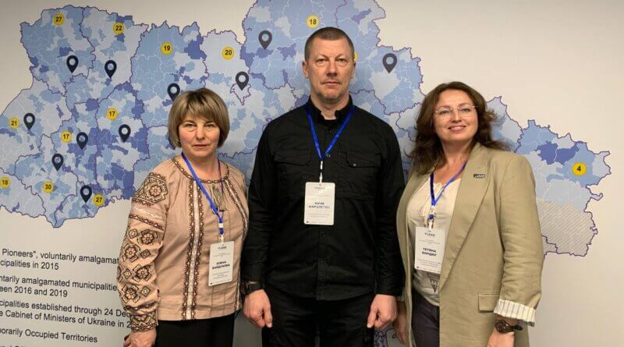
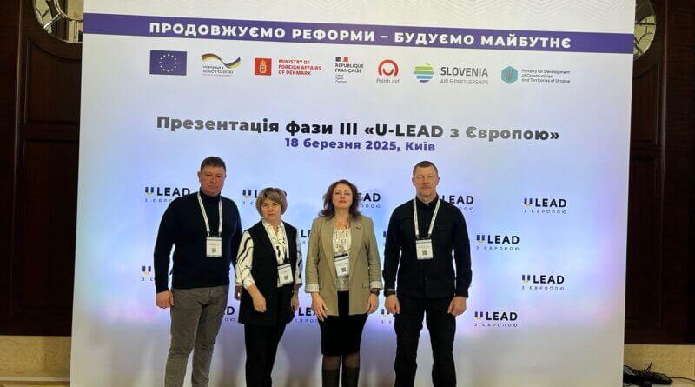
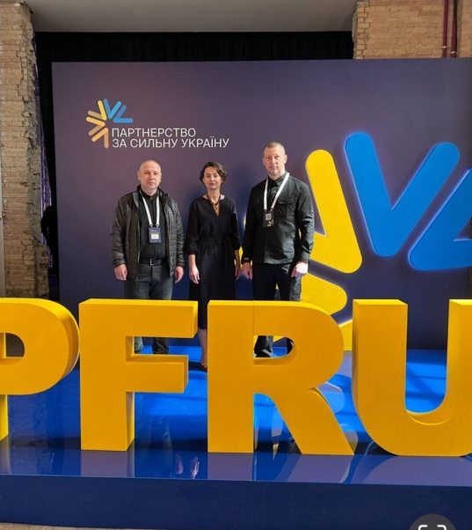
Селищний голова Юрій Карапетян представив свій регіон на заході з нагоди запуску Ліги лідерів місцевого самоврядування України 2025, яку презентувала “U-LEAD з Європою” 17 березня в Києві..
Селищний голова Юрій Карапетян відвідав захід з нагоди старту III фази програми «U-LEAD з Європою».
Селищний голова Юрій Карапетян долучився до заходу з нагоди впровадження другої фази програми «Партнерство за сильну Україну». Це багатостороння ініціатива, спрямована на підтримку відновлення та посилення стійкості України в умовах війни. Про запуск другої фази оголосило Міністерство розвитку громад та територій України.

Slide 13
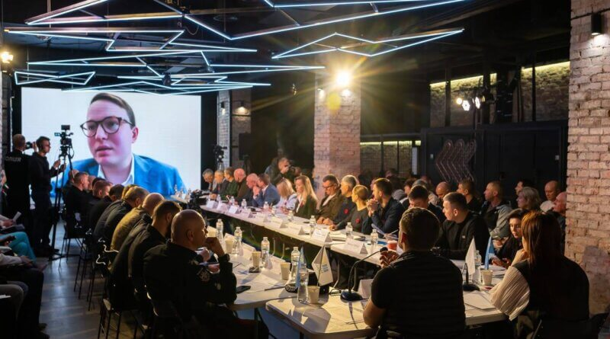
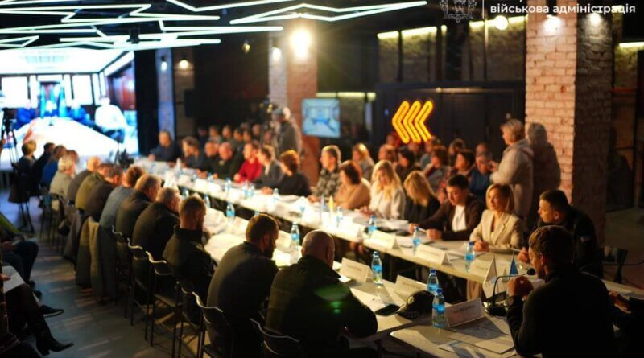
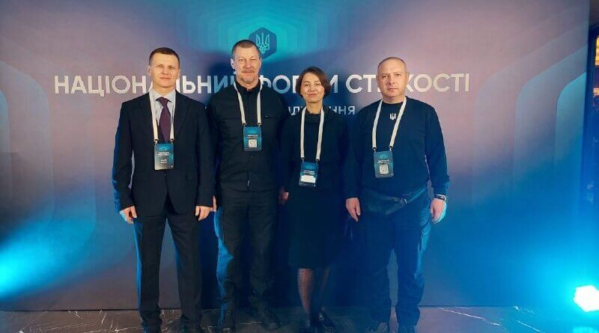
Також, селищний голова Юрій Карапетян взяв участь у регіональному засіданні Конгресу місцевих та регіональних влад при Президентові України, яке відбулось у Запоріжжі.
На порядку денному – ветеранська політика, освіта та міжнародна співпраця.
Селищний голова Юрій Карапетян взяв участь у регіональному засіданні Конгресу місцевих та регіональних влад при Президентові України, яке відбулось у Запоріжжі.
Під час засідання обговорили питання щодо Реєстру збитків, завданих агресією рф проти України, енергобезпеки регіону, формування бюджетів громад, реалізації політики Героїв, захисту прав та інтересів дітей.
Селищний голова Юрій Карапетян взяв участь у Національному форумі стійкості та доброго врядування, який відбувся 20 листопада у м. Київ

Slide 14
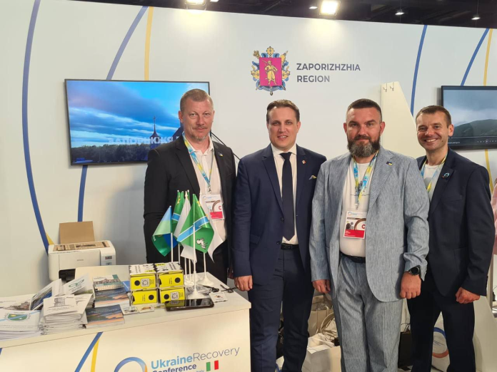
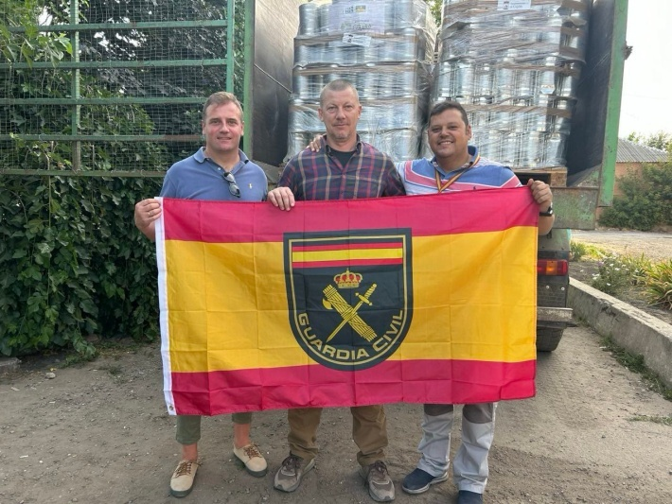
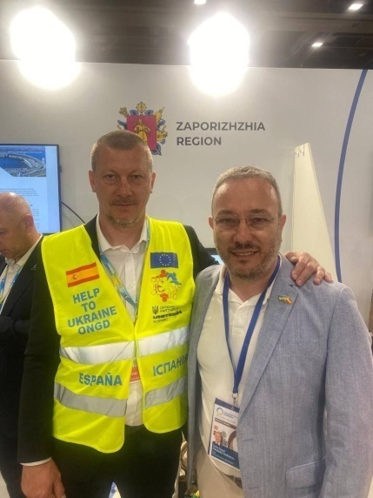
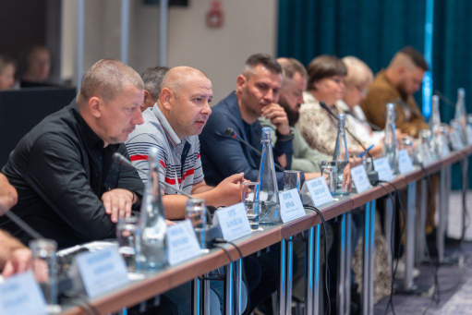
Селищний голова Юрій Карапетян взяв участь у Конференції з питань відновлення України – URC 2025, яка відбулась 10-11 липня 2025 у Римі.
Під час Конференції у липні селищний голова Юрій Карапетян поспілкувався з представниками громадської організації "Help to Ukraine" та домовився з ними про можливість подальшої співпраці В межах візиту до Запорізького регіону іспанські партнери передали Комишуваській громаді гуманітарну допомогу у вигляді продуктових наборів, засобів гігієни для маломобільних осіб, одягу та взуття, медичних товарів та засобів реабілітації для забезпечення потреб найбільш вразливих категорій населення. Крім того, "Help to Ukraine" допоможе Комишуваській громаді реалізувати деякі з наших проектів та налагодити зв'язки з містом-побратимом в Іспанії.
Селищний голова Юрій Карапетян взяв участь у дводеннних консультаціях з лідерами прифронтових та прикордонних громад, які 23–24 вересня провів у м. Київ Механізм швидкого реагування (МШР), що є частиною Програми «Партнерство за сильну Україну» (PFRU).

Slide 15
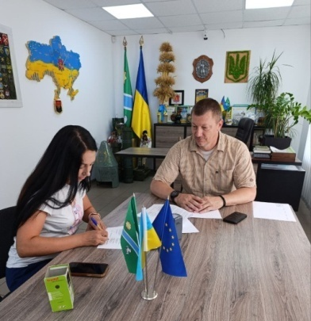
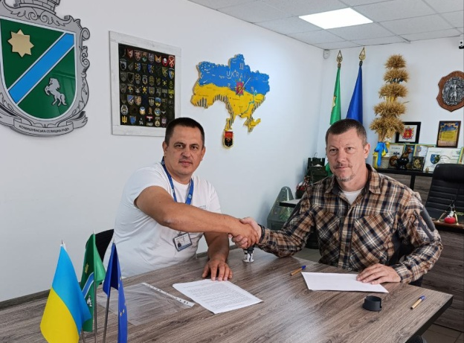
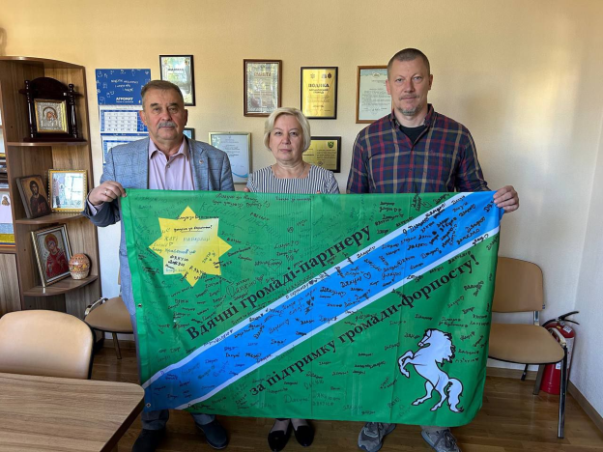
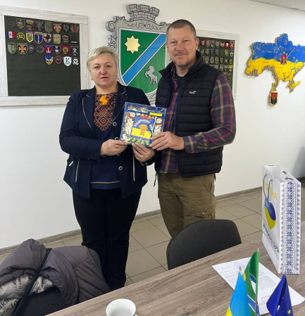
Комишуваська селищна рада в особі селищного голови Карапетяна Юрія Володимировича та Благодійна організація "Благодійний Фонд "Віра в Україну" в особі засновниці Яркіної Оксани Сергіївни підписали Меморандум про взаєморозуміння
Голова Комишуваської селищної ради та представник благодійної організації "Благодійний фонд "Карітас Запоріжжя" підписали новий Меморандум про співпрацю.
Голова Комишуваської селищної ради здійснив робочий візит до громади-партнеру – Борщагівської сільської ради Бучанського району Київської області.
Комишуваську громаду відвідали представники громади-партнера - Катеринопільської селищної територіальної громади Звенигородського району Черкаської області.

Slide 16
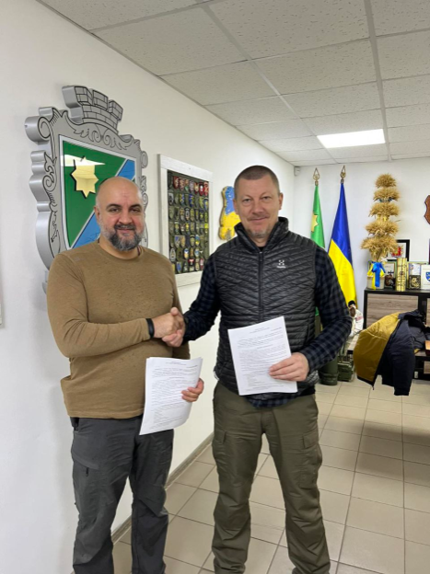

Комишуваська селищна рада Запорізького району Запорізької області в особі селищного голови Карапетяна Юрія Володимировича підписала МЕМОРАНДУМ ПРО СПІВПРАЦЮ І ПАРТНЕРСТВО з ГО «Від села до міста» в особі Голови правління Арутяна Мікаелі Папояна.
Голова Комишуваської селищної ради Юрій Карапетян взяв участь у Конгресі місцевих та регіональних влад при Президентові України, який відбувся 05 вересня у місті Ужгород.

Slide 17
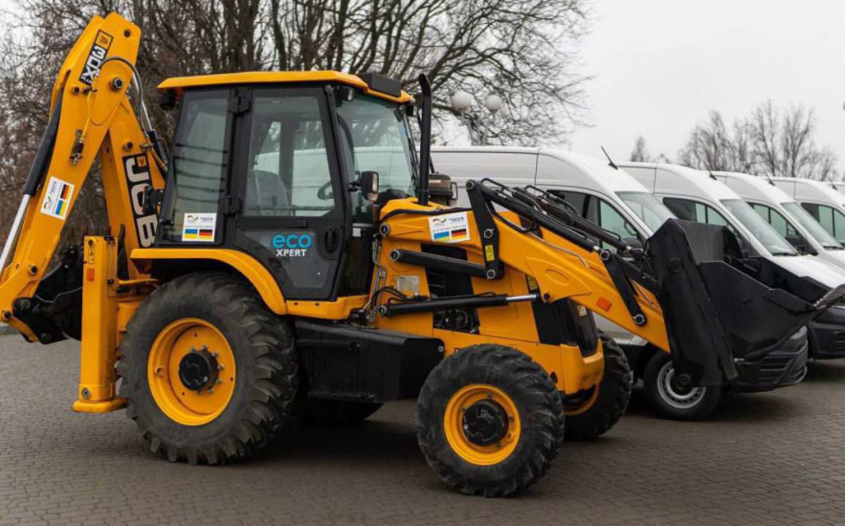
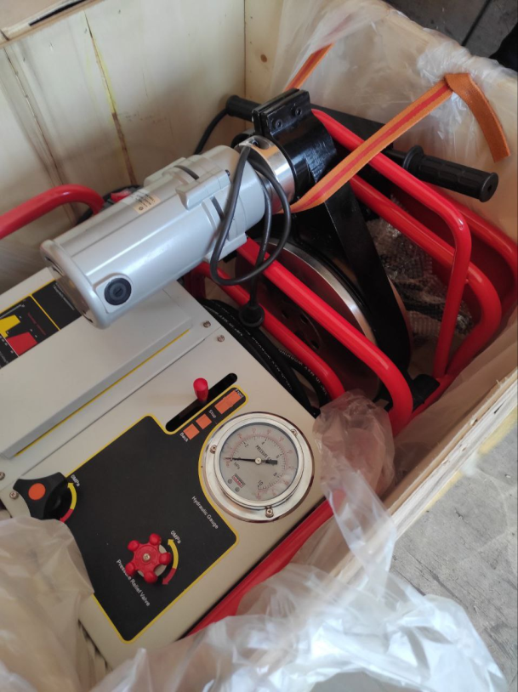
Комишуваській громаді передали техніку від партнерів, а саме екскаватор-навантажувач JCB, який буде використовуватися для оперативного реагування у разі обстрілів, розбору завалів та інших потреб громади.
🤝Вдячні партнерам з Stabilisation Platform, яка фінансується німецьким товариством міжнародного співробітництва (GIZ) за підтримки посла Німеччини Мартіна Єгера та Technisches Hilfswerk (THW) за надану допомогу, а також голові Запорізької обласної військової адміністрації Федорову Івану Сергійовичу, за сприяння якого відбулась передача техніки.
Комунальне підприємство КП "Комишуваський Комунальник" отримало важливу підтримку від Угорської екуменічної служби допомоги.
✅ Організація на безоплатній основі передала в громаду дороговартісне обладнання: терморезисторний та стиковий зварювальні апарати для зварювання поліетиленових труб.
🚰 За допомогою цього обладнання підприємство планує здійснити заміну напірного колектора протяжністю 2,5 км, а в подальшому обладнання будуть використовувати для оперативного реагування у разі пошкоджень водопровідної та каналізаційної систем.

Slide 18
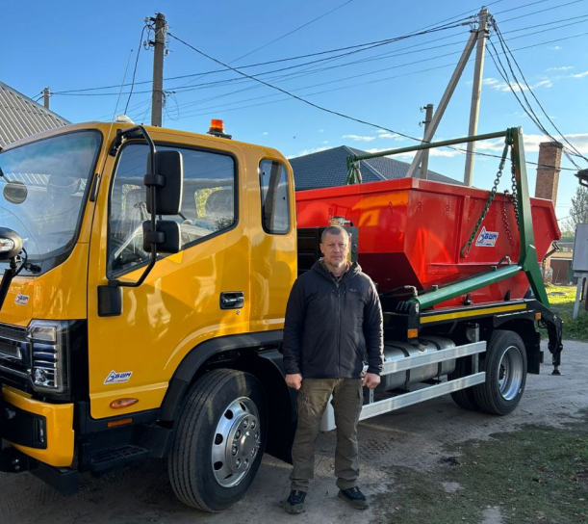
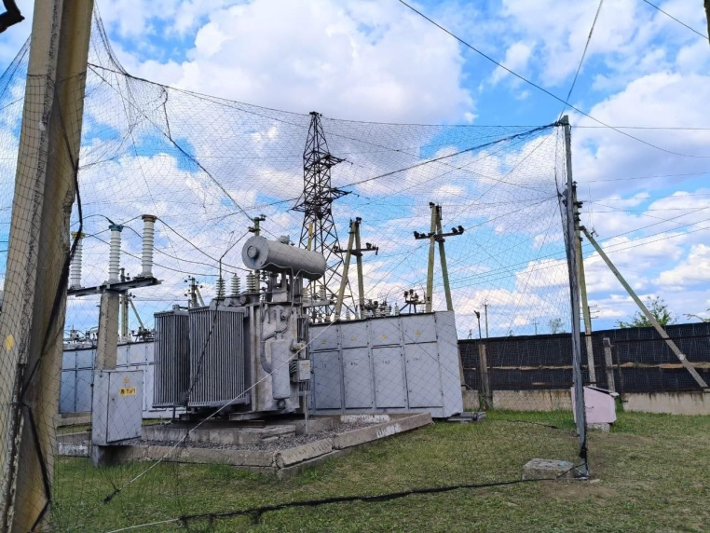
В рамках співпраці з Кімонікс Груп Ю.Кей Лімітед/Фонд "Партнерство за сильну Україну", Фаза 2 Комишуваська селищна територіальна громада безоплатно отримала сміттєвоз портальний з комплектацією відвалом для прибирання снігу вартістю 2 578 790 грн.
✅ Отримана техніка передана комунальному підприємству "Благоустрій»
На підставі клопотання ПАТ "ЗАПОРІЖЖЯОБЛЕНЕРГО" виконавчим комітетом Комишуваської селищної ради було прийнято рішення про передачу товарно-матеріальних цінностей, а саме труб профільних, сіткового полотна, тросів оцинкованих, длязахисту об'єктів енергосистеми, які забезпечують електропостачання мешканців та інфраструктури Комишуваської громади.
✅ До улаштування захисту підстанцій також було залучено техніку КП "Благоустрій" Комишуваської селищної ради.

Slide 19
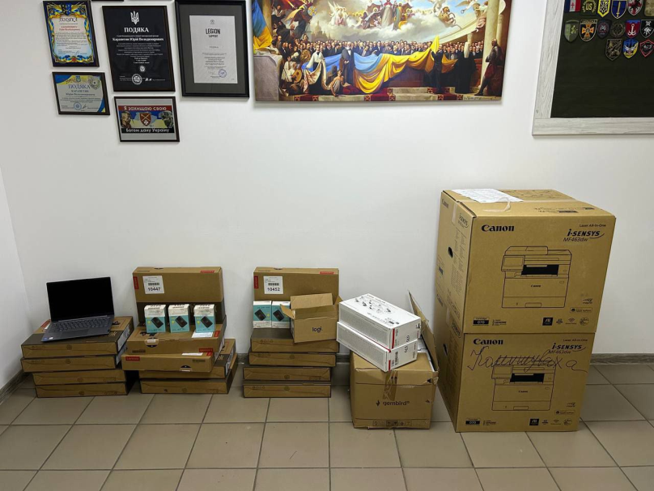
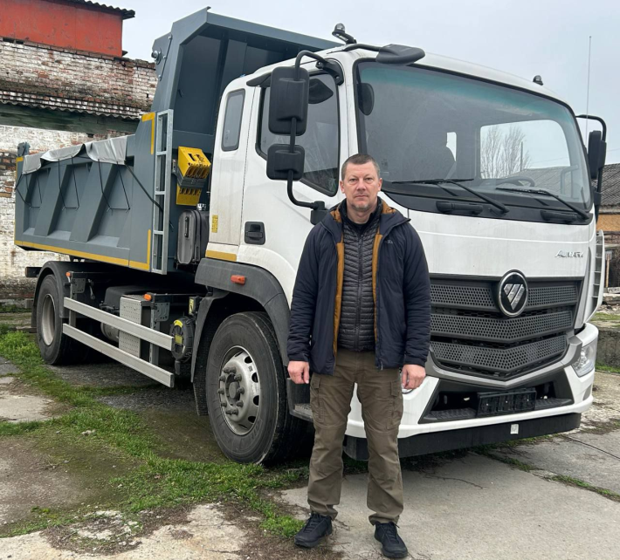
Комишуваська селищна рада безоплатно отримала від Кімонікс Груп Ю.Кей Лімітед/Фонд "Партнерство за сильну Україну", Фаза 2 ноутбуки Lenovo 14 G8 IRL у кількості 15 шт., а також іншу оргтехніку: багатофункціональні пристрої, картриджі, мобільні Wi-Fi роутери.
В рамках тристороннього договору Кімонікс Груп Ю.Кей Лімітед/Фонд "Партнерство за сильну Україну", Фаза 2 придбали та безоплатно передали Комишуваській селищній раді автомобіль вантажний, вантажопідйомністю 10 т.

Slide 20
Надання адміністративних послуг

Slide 21
Кількість звернень
Адміністративні послуги
Всього: | 6133
з них:
З питань отримання субсидії | 256
З питань отримання пільги | 65
Облік ВПО | 331
З питання соціальної державної допомоги | 474
З питання отримання посвідченя особам/дітям з інвалідністю | 10
З питання отримання посвідченя багатодітним сім'ям | 20
З питання отримання посвідченя особи з інвалідності внаслідок війни | 6
Прийом заяв щодо присвоєння/зміни поштової адреси | 57
Прийняття документів для отримання відстрочок | 53
Прийом заяв "Прихисток" | 8
Видача витягу про реєстрацію місця проживання | 1090
Реєстрація місця проживання | 190
Прийом заяв щодо грошової допомоги на тверде паливо | 2371
Прийом заяв "вклейка фото" | 38
Довідки, що належать до компетенції виконавчого комітету | 287
Прийом документів на компенсацію проїзду хворим нефрологічного профілю (діаліз) | 4
Інші | 869

Slide 22
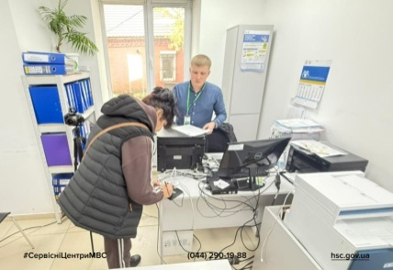
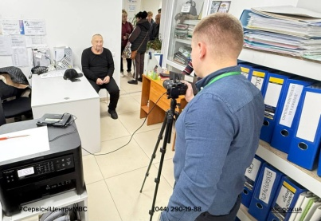
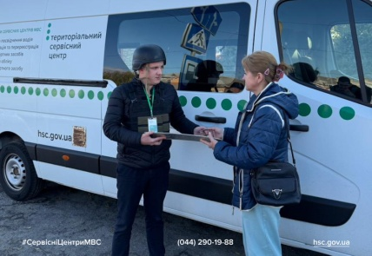
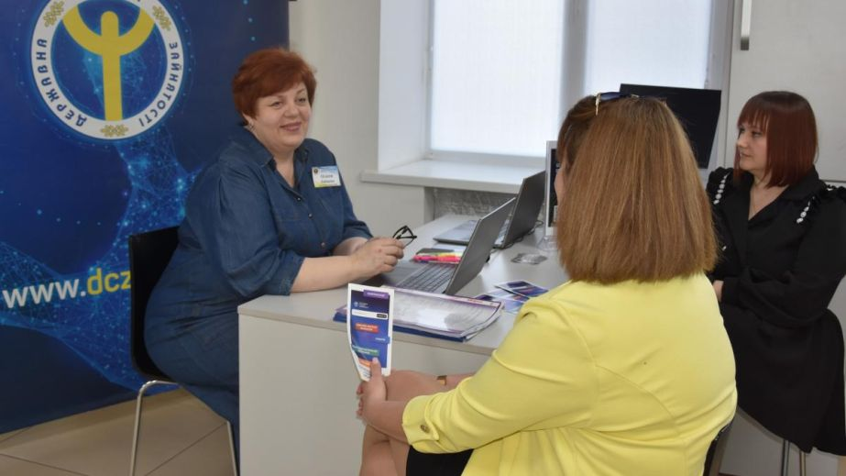
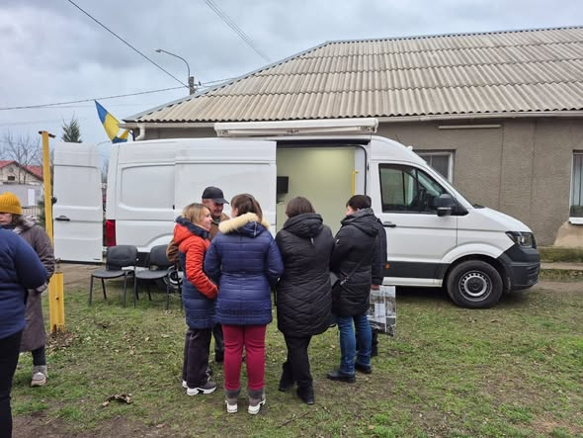
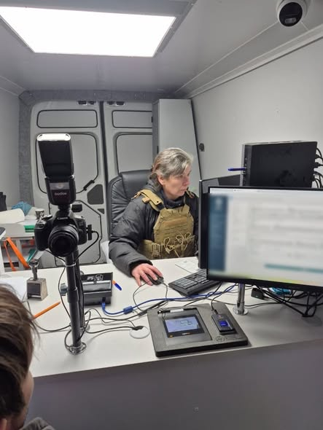
Адміністративні послуги
Мобільний сервісний центр МВС працював у селищі Комишуваха, Запорізької області, щоб надати мешканцям громади необхідні державні послуги без потреби їхати до обласного центру. Цей край майже щодня потерпає від ворожих обстрілів, але попри постійну небезпеку, люди залишаються вдома, підтримують одне одного, працюють і відбудовують своє життя.
Працівники центру зайнятості відвідали селище Комишуваха, щоб допомогти мешканцям знайти роботу, отримати ваучери або перекваліфікуватися. Двоє місцевих жителів вже працевлаштовані
Оформлення паспортів мобільним офісом ДМС на прифронтових територіях Запорізької області.
Мобільний офіс УДМС у Запорізькій області здійснив вже 5 виїзд з початку вересня 2025 року

Slide 23
Житлово- комунальне господарство, охорона довкілля та благоустрій

Slide 24
КП “Благоустрій”
На 2025 рік передбачено планом
використання бюджетних коштів
на здійснення видатків сума
у розмірі 9 700 152,00 грн.
Касові видатки цільового фінансування по загальному фонду на рахунках відкритих в органах Державної казначейської служби за січень-листопад 2025р. становлять 6412666,69 грн.:
на оплату праці та соціальні відрахування використано 4 359 633,72 грн.
на придбання палива 1 610 797,20 грн.

Slide 25
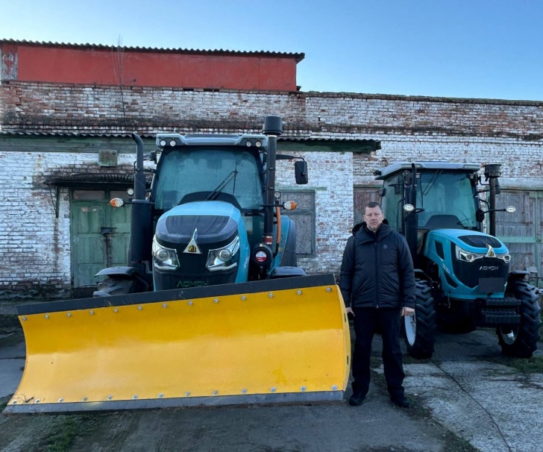
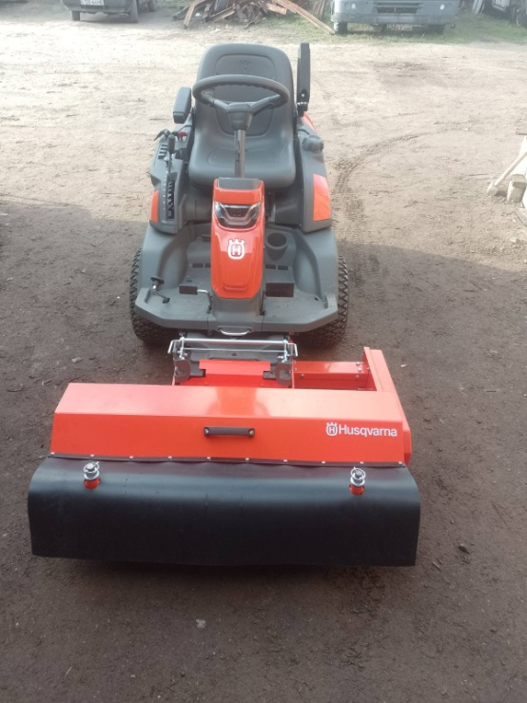
КП “Благоустрій”
У 2025 році було придбано та отримано:
За рахунок бюджетних коштів по спеціальному фонду придбано трактори - Трактор LOMON SD1104 з відвалом універсально-механічним, Трактор LOMON SD904. Кошти бюджету Комишуваської територіальної громади становили 398 570,00 грн., а додаткова дотація з державного бюджету місцевим бюджетам на здійснення повноважень органів місцевого самоврядування на деокупованих, тимчасово окупованих та інших територіях України, що зазнали негативного впливу у зв’язку з повномасштабною збройною агресією Російської Федерації – 1 856 650,00 грн.
Також за рахунок коштів спеціального фонду місцевого бюджету придбано Райдер Husqvarna R 420TsXAWD (967 64 84‑01) з навісним обладнанням (косаркою ланцюговою Husqvarna (596 28 92‑01) вартістю 690 000,00 грн. Придбання рейдера Husqvarna R 420TsXAWD з навісним обладнанням дозволить обслуговувати більшу кількість населених пунктів громади в більш коротчі термінами і з меншими витратами.
Придбання косарки ланцюгової дозволить здійснювати покіс не лише рівної поверхні, а й грунтових ділянок із зарослою травою та низьким хмизом. Це є досить важливим заходом як для боротьби з карантинними рослинами так і для виявлення вибухонебезпечних предметів.

Slide 26
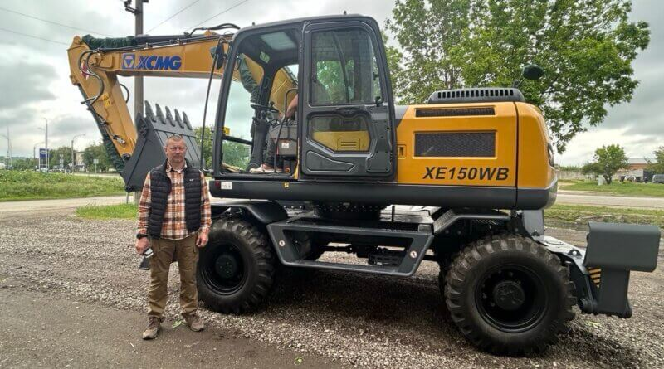
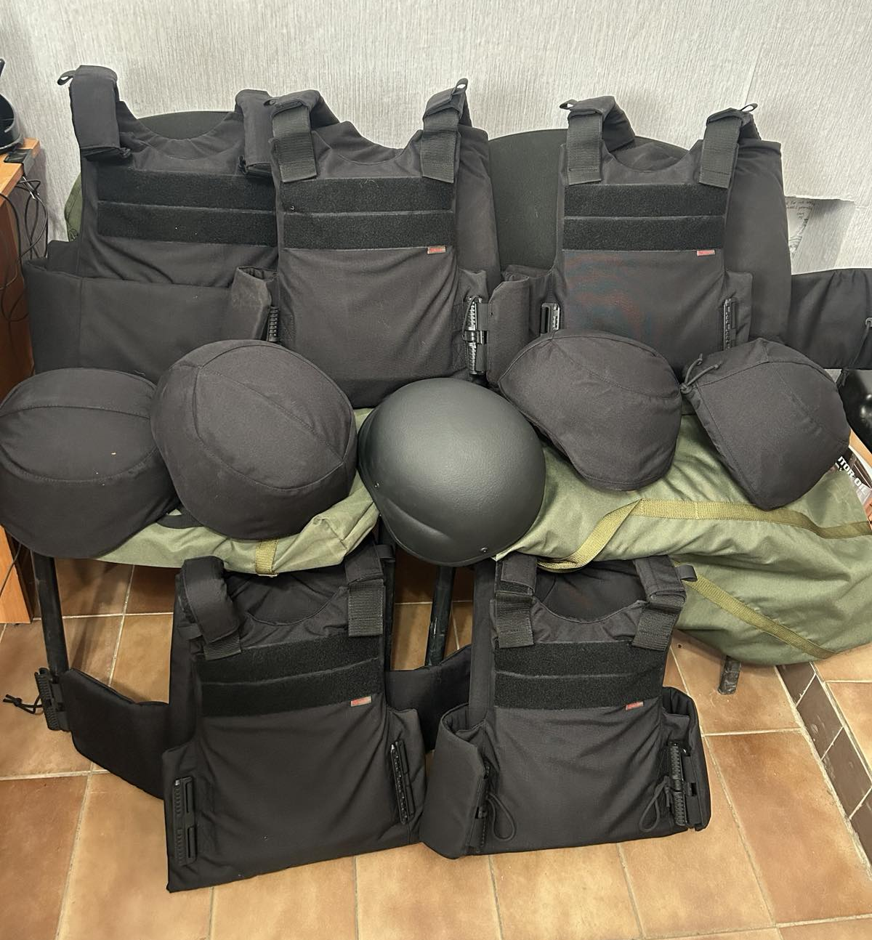
КП “Благоустрій”
У 2025 році було придбано та отримано:
Комишуваська селищна рада отримала від Кімонікс Груп ЮК Лтд/Фонд “Партнерство за сильну Україну” допомогу у вигляді колісного гідравлічного екскаватора
У зв’язку з розташуванням підприємства на прифронтовій території та наявністю постійних загроз, пов’язаних із веденням бойових дій, виникає необхідність застосування додаткових заходів безпеки для захисту працівників. З метою збереження життя та здоров’я персоналу, а також зниження ризику травмування під час виконання трудових обов’язків, Комишуваська селищна рада передала у комунальну власність Бронижелети «ОБЕРІГ-6» 6 класу (5 шт) та шоломи куленепробивні 1 класу захисту (5 шт) балансовою вартістю 195570,12 грн.

Slide 27
КП “Благоустрій”
Здійснювали підвезення питної вод до с. Новотроїцьке, с. Жовта Круча, с. Новоіванівка, с. Ясна Поляна, с. Калинівка. За 11 місяців 2025 року було здійснено підвіз 83,8 куб. м. питної води. Для здійснення підвезення води було витрачено ПММ на суму 24533,01 грн.
У квітні-травні місяці було здійснено ремонт дороги смт. Комишуваха, на центральному кладовищі дороги прилеглої до вул. Монастирська площею 1626 кв.м. Загальна вартість використаного пального становила 56336,24 грн. На даній ділянці було проведено корчування порослі вздовж узбіччя, ліквідація стихійного смітника з узбіччя, а також здійснено підсипку дорожнього полотна шлаком доменним. Проведені заходи забезпечили належний стан дорожнього покриття, покращили умови проїзду та доступу до місця вшанування пам’яті полеглих Захисників, а також сприяли благоустрою території.

Slide 28
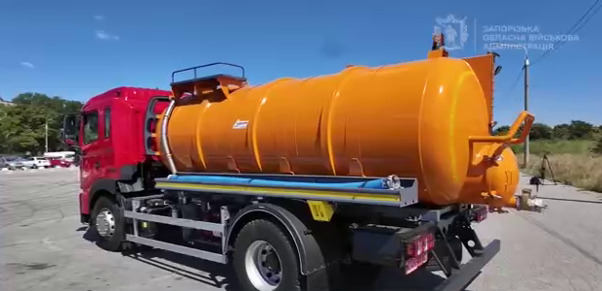
КП “Комишуваський комунальник”
Здійснює постачання технічної води та водовідведення стічних вод житлового масиву та бюджетних установ сщ.Комишуваха, селища Зарічне, с. Калинівка;
Здійснює централізоване водопостачання питної води в с. Вільне, с. Тарасівка, с. Кирпотине, с. Новотавричеське та с. Григорівське;
По сщ. Комишуваха за 2025 рік забрано та використано 8 тис. куб. м. технічної води, відведено 8 тис. куб. м. стічних вод.
По с. Зарічне забрано та використано 24 тис. куб. м. технічної води, відведено 13 тис. куб. м. стічних вод.
По с. Калинівка забрано та використано 2,3 тис. куб. м. технічної води.
Подано централізовано питну воду в с. Григорівське, с. Вільне, с. Тарасівка, с. Кирпотине, с. Новотавричесье – в кількості – 29 тис. куб.м.
Протягом 2025 року було зібрано 281 куб. м. сміття.
В селищі Зарічному було замінено водопровідні насоси: три глибинних насоси та один мережевий. Також було замінено 30 м водопровідної мережі.
В селищі Комишуваха було замінено 10 м каналізаційної самопливної мережі.
Отримали нову спецтехніку, придбану завдяки державній дотації, а саме асенізаційний автомобіль.
Вартість 4 030 500 грн.

Slide 29
Розвиток старостинських округів

Slide 30

Зарічненський старостинський округ №1
Площа – 1.41 тис. кв. км
Чисельність населення 843
З них на території проживають:
пенсіонерів -348,
діти до 18 років - 121,
діти шкільного віку – 88,
працездатне населення -210 ,
На території округу функціонують: адміністрація Зарічненського с.о., бібліотека,торгівельник точок,ВПЗ
Здійснюють сільськогосподарську діяльність:ПП «МИР ЛАЙН», СФГ «ЮМОі К»,СФГ «Непочатов І К»,СФГ «ЛЕВ». ПП«Птахофабрика Прилуцького». СФГ «Шишкін і С «
Ведеться особистий прийом громадян – Протягом 2025 року прийнято - 303
Прийнято заяв та звернень – 303;
Видано довідок –239;
Складено заповітів та інших видів нотаріальних дій –4
Затверджено різного виду актів, щодо забезпечення соціального захисту населення – 39;
Складено листів до підприємств та установ – 136;
Благоустрій.
Скошування трав’яної рослинності на території населених пунктів -38250 кв.м
Планування дорожнього полотна – 2400 кв.м
Грошову допомогу для придбання паливної деревини ( 19 400 грн) отримали – 420 домогосподарств

Slide 31
Новоіванівський старостинський округ №2
Площа – 8375,8 га
Чисельність населення – 427 чол,
з них на території проживають:
пенсіонерів 182 чол,
діти до 18 років –70чол,
діти шкільного віку – 54 чол,
працездатне населення –175 чол.
Гендерний поділ: 214 жінок, 143 чоловіків.
На території округу функціонують: старостат Новоіванівський заклад дошкільної освіти “Червона шапочка”,
клуб, бібліотека, Новоіванівська амбулаторія загальної практики сімейної медицини, Новоіванівська амбулаторія ветеринарної медицини
Здійснюють сільськогосподарську діяльність: 16 фермерських господарств, ТОВ 2 .
Ведеться особистий прийом громадян – Протягом 2025 року прийнято- 64 особи
Видано довідок – 137
Складено заповітів та інших видів нотаріальних дій – 35
Затверджено різного виду актів, щодо забезпечення соціального захисту населення – 160
На території Новоіванівської філії Комишуваської гімназії БФ Карітас Запоріжжя встановлено сучасну потужну фільтрувальну станцію. Обладнано пункт вільного доступу до питної води. Роботи проведені в рамках проекту “Невідкладне реагування на війну в Україні, зокрема на звільнених територіях”(Норвегія).
Грошову допомогу для придбання паливної деревини ( 19 400 грн) отримали – 200 домогосподарств
Благоустрій.
Скошування трав’яної рослинності на території населених пунктів - 44500 кв.м
Планування дорожнього полотна - 9760 кв.м
Укладання підсипного матеріалу - 90 т
Очищення дороги від намивної землі після повені - 6300 кв.м

Slide 32

Новотавричеський старостинський округ №3
Площа – 5058 га
Чисельність населення 1633 чол. ВПО – 285 чол.
Здійснюють сільськогосподарську діяльність: 5 сільськогосподарських підприємств..
Ведеться особистий прийом громадян – Протягом 2025 року прийнято - 865 громадян
Прийнято заяв та звернень – 550 заяв
Видано довідок – 130
Складено заповітів та інших видів нотаріальних дій – 28
Затверджено різного виду актів, щодо забезпечення соціального захисту населення – 315
Складено листів до підприємств та установ – 146
Благоустрій.
Скошування трав’яної рослинності на території населених пунктів :
1.сщ.Новотаврійське – 108000м
2.с.Тарасівка – 6000м.
3.с.Оленівка – 90000м.
4.С. Вільне – 21000м.
.
Грошову допомогу для придбання паливної деревини ( 19400 тис.грн) отримали – 550 домогосподарств

Slide 33
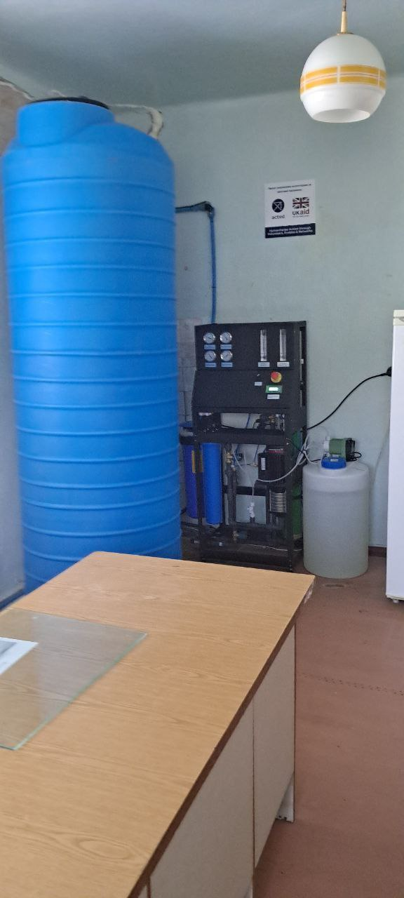
Новотавричеський старостинський округ №3
У квітні 2025 року група волонтерів на чолі з Юлією Закарлюкою стала переможцем конкурсу мінігрантів від неурядової організації ACTED.
Отримані грантові кошти були спрямовані на встановлення сучасної системи зворотного осмосу для очищення питної води в Новотаврійській амбулаторії загальної практики сімейної медицини.
Завдяки реалізації цього проєкту медичний заклад отримав доступ до якісної та безпечної води, що значно покращує умови роботи медичного персоналу та підвищує рівень комфорту для пацієнтів.
Паралельно за кошти Комишуваської селищної ради було проведено комплекс робіт: пробурено свердловину, здійснено підведення води до приміщення амбулаторії та забезпечено її безперебійну подачу.
Спільними зусиллями громади та партнерів вдалося реалізувати важливий інфраструктурний проєкт, який сприяє підвищенню якості медичних послуг у Новотаврійському старостинському окрузі.

Slide 34
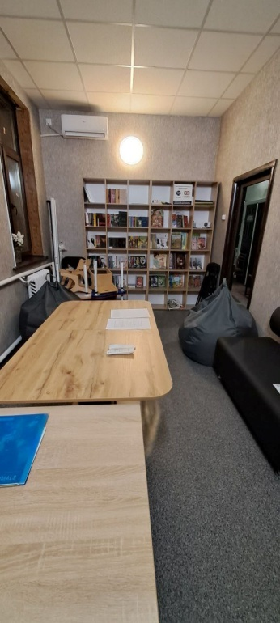
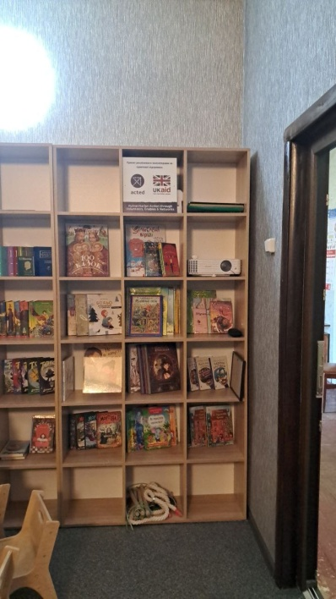
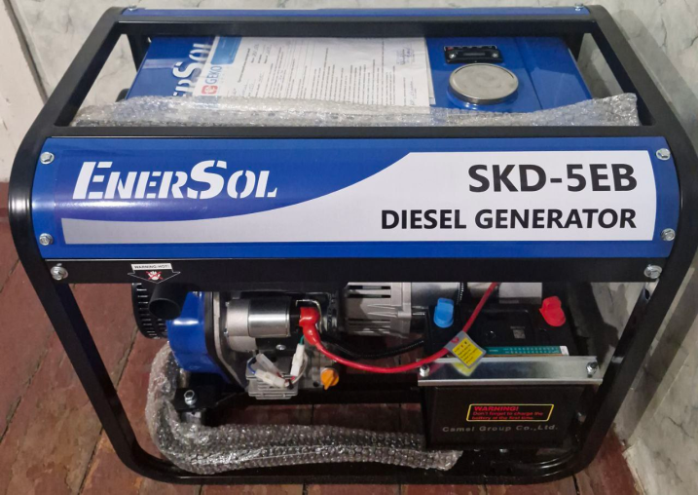
Новотавричеський старостинський округ №3
У квітні 2025 року група волонтерів на чолі з Юлією Закарлюкою стала переможцем мінігранту від неурядової організації ACTED.
За грантові кошти були придбані будівельні матеріали та встановлені енергозберігаючі вхідні двері до приміщення ЦНАПу. Також проведено заміну вікон на сучасні енергоефективні та встановлено нові двері до кабінету, який був повністю відремонтований.
Окрім цього, волонтери власними силами продовжили облаштування простору для створення ресурсної кімнати, яка стане корисною для місцевих жителів та гостей старостату.
Проєкт спрямований на покращення умов у громадському просторі та розвиток сервісів, доступних кожному мешканцю.
У травні 2025 року волонтерська організація на чолі з Юлією Закарлюкою реалізувала проєкт з облаштування ресурсної кімнати в Новотаврійському старостинському окрузі.
Ініціатива була підтримана міжнародною благодійною організацією DRC Danish Refugee Council, яка надала необхідне оснащення для створення комфортного та корисного простору.
За кошти партнерів були придбані меблі, кондиціонер та добірка книг, що дозволило повністю облаштувати ресурсну кімнату та зробити її доступною для місцевих мешканців і гостей старостату.
Проєкт спрямований на розвиток безпечного та підтримувального середовища, де громада може отримувати нові знання,спілкуватися та проводити корисно час.
Новотавричеський старостинський округ Комишуваської селищної ради отримав допомогу у вигляді генератора від ГО "Ротарі-Клуб "Харків-Сіті". Генератор забезпечуватиме потреби адміністративних будівель від час відключень електроенергії.

Slide 35
Новотроїцький старостинський округ №4
Площа – 9867га
Чисельність населення – 516 чол,
з них на території проживають:
пенсіонерів 199 чол,
діти до 18 років – 81чол,
діти шкільного віку – 64 чол,
працездатне населення – 236 чол.
Гендерний поділ: 281 жінок, 235 чоловіків.
На території округу функціонують: старостат, 2 бібіліотеки (Новотроїцька та Жовтокручанська), 3 фельдшерські пункти : Новотроїцький, Новорозівський, Жовтокручанський , 2 магазини (Новотроїцьке, Жовта Круча) та виїзна торгівля.
Здійснюють сільськогосподарську діяльність: 15 фермерських господарств, 3 сільськогосподарських товариств .
Ведеться особистий прийом громадян старостою – прийнято 250 чоловік
Прийнято заяв та звернень – 5
Видано довідок – 215
Складено заповітів та інших видів нотаріальних дій – 45
Затверджено різного виду актів, щодо забезпечення соціального захисту населення – 4
Складено листів до підприємств та установ – 171
Продовжується робота по контролю для запобігання незаконної вирубки лісосмуг
Організовано грейдерування провулків та вулиць, грейдерування узбіччя дороги в с.Жовта Круча з водовідведенням, підгортання сміттезвалищ в с.Новотроїцьке, облаштування ями для сміття в с.Жовта Круча, обкошування узбіччя доріг та території кладовищ, благоустрій територій біля пам’ятників загиблих воїнів та меморіального комплексу..
Грошову допомогу для придбання паливної деревини ( 19400 тис.грн) отримали – 220 домогосподарств

Slide 36
Новотроїцький старостинський округ №4
В березні 2025 року волонтерська група Новотроїцького старостинського округу на чолі з Лілією Стовбінською за сприяння неурядової організації Аcted та Комишуваської селищної ради реалізувала проєкт зі створення багатофункціонального громадського простору на базі сільської бібліотеки.
За грантові кошти було проведено заміну віконних блоків та дверей пошкоджених внаслідок збройної агресії, закуплено меблі, еко-обігрівачі та оргтехніку для надання якісних послуг населенню.
Комишуваська селищна рада профінансувала ремонт, а саме : оздоблення стелі та стін, закупівля лінолеуму та оплату праці спеціалістів.
Завдяки спільним зусиллям громадський простір повністю функціонує та виконує поставлені цілі. Населенню доступна допомога в цифровій освіті, психо-соціальна та рекреаційна підтримка, а також проводяться майстер-класи та групові зустрічі на яких висвітлюються важливі питання.
В рамках Мемарандуму, укладеного між Комишуваської селищною радою та БФ Карітас, у травні місяці 2025 року в адмінбудинку Новотроїцького старостинського округу в межаї проекту, реалізованого Карітас Запоріжжя за підтримки Карітас України та Уряду Норвегії, для мешканців прифронтових сіл громади були встановлені як благодійна допомога фільтрувальна станція та пункт забору питної води.
Все обладнання було передано громаді безкоштовно та не передбачає жодної плати з боку населення на користь благодійного фонду

Slide 37

Новояковлівський старостинський округ №5
Площа – 6212 .0 га
Чисельність населення – 217 чол, на кінець 2025 року -46 чоловік
з них на території проживають:
в тому числі: в с. Новояковлівка - 13 осіб, с. Запасне -3 осіб, с. Магдалинівка-27 осіб, с. Новобойківське -3 особи.
Пенсіонерів-118 чоловік на початку року , на кінець – 21 чоловік людей похилого віку 60+(Магдалинівка 12, Запасне – 2 , Новобойківське – 2, Новояковлівка -5 )
На кінець 2025 року дітей віком 0-18 років на території немає.
працездатне населення – 25 чоловік .
Гендерний поділ - 17 жінок , 29 чоловіків .
Ведеться особистий прийом громадян старостою – прийнято 237 чоловік
Прийнято заяв та звернень – 0
Видано довідок – 211, характеристик - 2
Складено заповітів та інших видів нотаріальних дій – 5 заповітів та 18 довіреностей
Затверджено різного виду актів, щодо забезпечення соціального захисту населення – 18
Складено листів до підприємств та установ – 114
Грошову допомогу для придбання паливної деревини ( 19400 тис.грн) отримали – 110 домогосподарств

Slide 38
Щасливський старостинський округ №6
Площа – 5722,00 га.
Чисельність населення – 611 чол, (Фактично проживаючі) - 412
з них на території проживають:
пенсіонерів 161 чол,
діти до 18 років – 37чол,
діти шкільного віку – 28 чол,
працездатне населення – 214 чол.
Гендерний поділ: 212 жінок, 200 чоловіків.
На території округу функціонують: старостат, Щасливський ФП та пункт здоров’я Новомихайлівського ФП в селищі Калинівка, які надають медичну допомогу населенню наших сіл. Щасливська сільська бібліотека, яка обслуговує населення с.Щасливе та с-ще Калинівка.
Здійснюють сільськогосподарську діяльність -17 підприємство
Ведеться особистий прийом громадян старостою – прийнято 237 чоловік
Прийнято заяв та звернень – 0
Видано довідок – 211, характеристик - 2
Складено заповітів та інших видів нотаріальних дій – 5 заповітів та 18 довіреностей
Затверджено різного виду актів, щодо забезпечення соціального захисту населення – 18
Складено листів до підприємств та установ – 114
Грошову допомогу для придбання паливної деревини (19400 тис.грн) отримали – 181 домогосподарств

Slide 39
Щасливський старостинський округ №6
В січні 2025 року за грантові кошти від неурядової організації Acted, що виграла група волонтерів на чолі з Тетяною Козачинською у рамках проєкту «HAVEN – Гуманітарна акція через волонтерів, активістів і мереж», було придбано матеріали та обладнання, для створення санітарно – гігієнічних умов у Щасливському ФП. Коштом Комишуваської селищної ради було проведено ремонтні та монтажні роботи завдяки чому було створено санітарно – гігієнічні умови, для отримання належних медичних послуг первинного рівня в с. Щасливе Комишуваської територіальної громади.
В березні 2025 року за грантові кошти від неурядової організації Acted, що виграла група волонтерів на чолі з Тетяною Безуглою у рамках проєкту «HAVEN – Гуманітарна акція через волонтерів, активістів і мереж», було придбано матеріали та меблі, для облаштування громадського простору на базі сільської бібліотеки. За кошти Комишуваської селищної ради було проведено встановлення придбаних матеріалів, для приведення громадського простору до належних санітарно-гігієнічних умов.
В травні 2025 року за грантові кошти від неурядової організації Acted, що виграла група волонтерів на чолі з Тетяною Козачинською у рамках проєкту «Розподіл восьми міні-грантів для заохочення екологічних ініціатив громадян у надзвичайних ситуаціях», було придбано 12 сонячних фотоелектричних модулів та система зберігання енергії. Комишуваська селищна рада профінансувала встановлення автономної сонячної електростанції потужністю 6000 Вт, яка наразі забезпечує резервне електропостачання для безперебійної роботи обладнання системи очистки води – осмос та безперервного постачання питної води мешканцям Щасливського старостинського округу.

Slide 40





Щасливський старостинський округ №6
Внаслідок дієвого співробітництва Комишуваської селищної ради та Запорізької обласної військової адміністрації у грудні 2025 року було відремонтовано та відновлено дах, що зазнав пошкоджень в наслідок ворожого обстрілу двоповерхового багатоквартирного житлового будинку, за адресою: село Щасливе, вул. Молодіжна, будинок 33.
В 2025 році проведено ямковий ремонт асфальтованого дорожнього полотна дороги районного значення між населеними пунктами селище Комишуваха – село Щасливе – селище Калинівка.
В рамках другої фази Проекту міжнародної технічної допомоги від Фонду "Партнерство за Сильну Україну" Chemonics Group UK Ltd придбали для Комишуваської громади автомобіль вантажопасажирський (багатоцільового призначення).
✅ Транспортний засіб передано Щасливському старостинському округу

Slide 41
Яснополянський старостинський округ №7
Площа – 5787 га.
Чисельність населення – 284 чол,
з них на території проживають:
пенсіонерів 97 чол,
діти до 18 років – 39 чол,
діти шкільного віку – 33 чол,
працездатне населення – 148 чол.
Здійснюють сільськогосподарську діяльність: 10 осіб
Прийнято заяв та звернень – 52
Видано довідок – 122
Складено заповітів та інших видів нотаріальних дій – 37
Затверджено різного виду актів, щодо забезпечення соціального захисту населення – 28
Складено листів до підприємств та установ – 4
Грошову допомогу для придбання паливної деревини (19 400 тис.грн) отримали – 90 домогосподарства
БЛАГОУСТРІЙ:
Скошування трав’яної рослинності на території населених пунктів -4 га
Планування дорожнього полотна – 3200 м²
Укладання підсипного матеріалу -360 м²
Очищення дороги від намивної землі після повені - 0
Планування узбіччя – 5 га

Slide 42
Робота в галузі освіти, оздоровлення та відпочинку дітей

Slide 43




Діти
У рамках національного проєкту «Пліч-о-пліч:
згуртовані громади» та завдяки підтримці
громади- партнера Борщагівської сільської територіальної громади Київської області почався перший заїзд в дитячому таборі для учнів 9,10,11 класів.
🏔 7 днів діти проведуть в компанії однокласників, однолітків та вчителів в оточенні величних Карпат та лісів.
✅ Програма відпочинку насичена зимовими розвагами, екскурсіями, квестами та багато чим іншим.
🇺🇦 Навіть у складні часи турбота про дітей - це внесок в майбутнє нашої громади!
108 дітей
У рамках національного проєкту «Пліч-о-пліч: згуртовані громади» та завдяки підтримці громади- партнера Борщагівської сільської територіальної громади Київської області відбувся другий заїзд в дитячому таборі для учнів 7 та 8 класів.
🌲 На 7 днів діти поринули у вир спілкування та дивовижних вражень у компанії однокласників, однолітків та вчителів. І звісно все це відбувалось серед Карпатських гір, лісів та рік. Програма відпочинку насичена зимовими розвагами, екскурсіями, квестами та чудовим настроєм!
100 дітей
У рамках національного проєкту «Пліч-о-пліч: згуртовані громади» та завдяки підтримці громади- партнера Борщагівської сільської територіальної громади Київської області відбувся третій заїзд в дитячому таборі.
На 7 днів діти 4, 5 та 6 класів поринули у вир спокою, щастя та вражень у веселій компанії . Атмосфера Карпатських гір, лісів та рік надихали дітей на нові звершення. Програма відпочинку насичена розвагами, екскурсіями, квестами та чудовим настроєм!
Турбота про дітей- впевненість у майбутнє громади!
111 дітей

Slide 44



ДІТИ
У рамках національного проєкту «Пліч-о-пліч: згуртовані громади» та завдяки підтримці громади- партнера Борщагівської сільської територіальної громади Київської області відбувся четвертий заїзд в дитячому таборі.
122 дітей
У рамках національного проєкту «Пліч-о-пліч: згуртовані громади» та завдяки підтримці громади- партнера Борщагівської сільської територіальної громади Київської області відбувся останній п’ятий заїзд в дитячому таборі.
На 7 днів діти відпочивали, творили та знайомилися з красою Закарпаття! Весела компанія та дбайливі, творчі вожаті створювали незабутні враження. Атмосфера Карпатських гір, лісів та рік подарували дітям любов до красот України. Програма відпочинку насичена розвагами, екскурсіями, квестами та чудовим настроєм!
Турбота про дітей- впевненість у майбутнє громади!
25 дітей
В рамках національного проєкту "Пліч-о-пліч" діти з батьками Комишуваської громади відвідали місто Київ.
✅ Учасники одноденного візиту мали дуже насичений та цікавий день:
- виставка Ukrainewow;
- піша прогулянка Хрещатиком;
- Київський зоопарк;
- дитячий інтерактивний простір.

Slide 45







В рамках національного проєкту «Пліч-о-пліч всеукраїнські шкільні ліги» учні Комишуваської громади за запрошенням Борщавівської громади нашої громади - партнера провели дружні ігри з ГАНДБОЛУ та РЕГБІ-5
ДІТИ
Три РІЗДВЯНІ дні провели діти Комишуваської громади в Борщагівській громаді!
Учні відвідали заклади освіти Борщагівської громади, де познайомилися з дітьми ліцеїв. Учнівські делегації проходили квести, відвідували екскурсії та майстер-класи, а ще спілкувалися, сміялися та розважалися.
Додому наші діти повернулися не лише з подарунками, а й з новими друзями!
Діти Комишуваської громади подорожували у складі групи Запорізької області за запрошенням БО «100 % життя. Запоріжжя» до Греції. Всі учасники мали можливість познайомитися з культурою, звичаями та кухнею іншої країни. Тепле море та дозвілля на території табору та екскурсія до столиці - міста Афіни подарували дітям феєрію емоцію.

Slide 46




Діти
Три неперевершені дні провели діти Комишуваської громади в Борщагівській громаді!
Учні відвідали заклади освіти Борщагівської громади, де познайомилися з дітьми ліцеїв. Учнівські делегації проходили квести, відвідували екскурсії та майстер-класи, а ще спілкувалися, сміялися та розважалися.
Додому наші діти повернулися не лише з подарунками, а й з новими друзями!
Заклади освіти Комишуваської селищної ради долучилися до волонтерської акції «Допомога в кожному кроці» з нагоди Дня захисників і захисниць України та інших військових формувань.
🤝На основі запитів від військових було сформовано перелік необхідних товарів, а саме:
продукти харчування;
- засоби гігієни;
За сприяння Громадської організації "ГО ГЛОБАЛ" учні 11 класів Комишуваської гімназії "Джерело" Комишуваської селищної ради на тиждень стали учасниками виїзного освітнього інтенсиву Catch-up Camp "Покоління Перемоги", що реалізується в рамках проєкту "Комплексна підтримка дітей, сімей і громад, які постраждали внаслідок війни".
✅ Діти не тільки поглиблено вивчали науки, а ще й активно відпочивали серед краси Карпатських гір!
Безпечний шлях до знань у прифронтових районах: Запорізька область оновлює парк шкільних автобусів ✅
🤝 Наша громада теж завдяки субвенції з державного бюджету отримала звичайні та обладнані для дітей з інклюзією шкільні автобуси

Slide 47



Діти
18.03.2025 року учні випускних класів разом з батьками та працівниками закладів освіти Комишуваської громади відвідали Запорізький державний медико-фармацевтичний університет (ЗДМФУ) в рамках проведення спільних профорієнтаційних заходів.
Поліцейські офіцери громади Владислав Нікітін та Олександр Шеремет спільно з інспектором ювенальної превенції Оленою Босенко провели для учнів Комишуваської громади онлайн заняття на тему: «Ознаки вербування дитини»
В одній із гімназій обласного центру відбулися змагання Всеукраїнського дитячого громадського руху «Школа безпеки» — важливий і надзвичайно корисний захід, що об’єднав учнів, педагогів, представників ДСНС та волонтерів Запорізької обласної організації Товариства Червоного Хреста України. Метою події стало формування у молоді свідомої культури безпечної поведінки в різних життєвих ситуаціях.
✅ З 03.05.2025 по 04.05.2025 участь у змаганнях взяв Комишуваський селищний відокремлений підрозділ ГО «ВГДР «Школа безпеки». Участь у змаганнях брали учні 7-х, 8-х класів Комишуваської гімназії «Джерело»: Хохотва Артем, Гладун Марія, Лазько Еліна, Лоцман Максим, Дзюба Олександра, Василів Богдан. Дітей супроводжували керівники Комишуваського селищного підрозділу: Маринченко Альона та Марінченко Антоніна.

Slide 48






Діти
Благодійний фонд «ЄДОБРО» гостинно запрошуіві дітей громади на ART-FESTIVALі присвячені початку літніх канікул
З 22 по 28 червня 2025 року Осередок ГО ВГДР «Школа безпеки» Комишуваської гімназії «Джерело» Комишуваської селищної ради взяли участь у польових навчаннях юних рятувальників
Комишуваська гімназія «Джерело»: випускний під звуки війни, але з вірою в мирне майбутнє

Slide 49



Безпечно і безбар’єрно: у Комишуваській «підземній» школі розпочалося навчання
Діти

Slide 50




Діти
Випускники, батьки та педагоги закладів освіти Комишуваської селищної ради відвідали ЗАПОРІЗЬКИЙ ДЕРЖАВНИЙ МЕДИКО-ФАРМАЦЕВТИЧНИЙ УНІВЕРСИТЕТ.
В безпечному місці на території Комишуваської селищної ради команда волонтерів ХСП «Ангели Радості» за підтримки БО "БФ" Карітас Запоріжжя" провела два заходи для дітей під назвою «Ангельські пригоди».
Розважально-патріотичні та виховні заходи, які також мали на меті надання психологічної, духовної та матеріальної підтримки дітям.
ГО «Українське жіноцтво» долучило дітей Комишуваської громади до заходів із неформальної освіти «Навчально-пізнавальні квести для дітей та підлітків». Таке дозвілля спрямоване на підвищення ефективного подолання життєвих викликів у безпечному середовищі.

Slide 51




Діти
24 листопада учні Комишуваської гімназії "Джерело" взяли участь у пілотному проєкті "Шкільний омбудсмен".
🤝 Під час заходу відбулась зустріч з представником Уповноваженого Верховної Ради України з прав людини у Запорізькій області Михайлом Волковим.
Для Комишуваської громади підтримкою та опорою у відновленні дошкільної освіти стала громада- партнерка по проєкту «Пліч-о-пліч: згуртовані громади» - Калинопільська селищна рада Черкаської області. Вони придбали всі необхідні меблі та техніку для якісного та повноцінного процесу навчання та виховання Комишуваського дошкільного закладу освіти «Казка» в укритті.
30 листопада діти Комишуваської селищної ради відвідали НОВОРІЧНИЙ ФЕСТИВАЛЬ організований ГО "Українське жіноцтво".
22 грудня 2025 року БО Координаційний гуманітарний центр разом з ГО Сяйво Надії, ТОВ АПЕЛЬМОН ПРАЙМ та ПП Дім Канцелярії провели святковий захід для дітей дошкільного віку, зокрема ЗДО "Казка" Комишуваської селищної ради.

Slide 52





Діти
Начальник групи ЦВС 7 ОРБ Володимир Степаненко та інструктор з тактичної медицини 7 ОРБ Юрій Рудакевич провели тренінг з домедичної допомоги учням старших класів.
Діти познайомилися із досвідом організаторів та попрактикувались накладати турнікет при кровотечі.
🤝 Завдяки організації реабілітаційному простору ветеранів українського війська «Блокпост» та ГО «Blue/Yellow» діти Комишуваської громади відвідали виставу цирку та отримали новорічні подарунки ☺️
ГО «Міський центр допомоги» на чолі з Матюхіним Дмитром та у співпраці із швейцарською стороною організували для дітей РІЗДВЯНУ АКЦІЮ!
Городківська сільська громада Вінницької області організувала АКЦІЮ "Діти для дітей".
🎁 Учні та вихованці громади-партнерки зібрали та передали дітям Комишуваської громади канцелярію, солодощі та вживані іграшки, книги, одяг та взуття.

Slide 53





ГО «Від села до міста» , ГО «Громадське обʼєднання «Україна- ЦЕ МИ», ГО «Асоціація ветеранів «Плече побратима» в рамках меморандуму реалізували соціальний благодійний проєкт «Добро❤️BOX- від серця до серця» в Комишуваській селищній громаді 🤝
🎁 Бокси, зібрані учнями та вихованцями Київщини, дісталися нашої громади 🥳 Св. Миколай 🎅 зміг особисто привітати дітей 🎄☃️🎁
Діти
Відважні воїни 128 ОГШБ завітали до дітей Комишуваської громади з різдвяною виставою 🎄
На святкування Різдва учні Комишуваської гімназії «Джерело» запросили воїнів 128-ої ОГШБ. На час виступу діти та захисники України поринули в атмосферу радості, передчуття свята та веселощів
Протягом серпня ГО «Українське жіноцтво» провела для дітей Комишуваської громади заняття з підготовки до 1 класу. Майбутні учні вчилися, займалися творчістю та релаксували. Підготовчі курси були також для батьків майбутніх першокласників, де в колі однодумців дорослі обговорювали всі потреби учнів.

Slide 54



Діти
Діти Борщагівської сільської громади Київської області зібрали та передали БЕЗПЕЧНІЙ КОМИШУВАСЬКІЙ ШКОЛІ книги для учнів та вихованців укриття 👍
🎁 170 кг художньої літератури для будь-якого віку стали справжньою перлиною освітнього закладу!
Церква «Джерело Життя » та її служителі завітали до дітей з привітаннями та солодощами☺️ Щиро вражені приємним знайомством та побажаннями на Новий рік 🎄
🥳 Діти Комишуваської громади відвідали виставу - інтерактивну казку, організовану ГО «РК ЗАПОРІЖЖЯ- ХОРТИЦЯ».
🫶 Захід був наповнений позитивними емоціями, дитячим сміхом та активними іграми.

Slide 55



В рамках національного проєкту "Пліч-о-пліч: згуртовані громади" Борщагівська сільська рада Київської області з метою облаштування підземного протирадіаційного укриття для повноцінного функціонування закладів освіти громади Комишуваській селищній раді Запорізької області, надали допомогу в сумі 3 млн грн. для закупівлі необхідного обладнання та техніки. На зараз очікуємо відновлення очного навчання.
Діти

Slide 56
Робота в галузі медицини

Slide 57

Медицина
Кількість укладених декларацій по КНП «ЦПМСД» КСР - 10986
Діти 0-14 років – 1405
15-17 років – 448
0-17 років 1853
Із них Таврійська АЗПСМ
Всього декларацій 2720
Діти 0-14 років – 341
15-17 років – 93
0-17 років 434
Кількість проведених прийомів по КНП «ЦПМСД» КСР всього 28650
Із них Таврійська АЗПСМ 4024
ФІНАНСУВАННЯ:
У 2025 році, профінансовано асигнувань на суму 11 млн 893 тис 674 грн по загальному фонду, по спеціальному фонду - 3 млн 339 тис 225 грн.
Видатки за поточний рік по загальному фонду склали 11 млн 690 тис 121 грн, а саме:
Заробітна плата з нарахуваннями – 7 млн 580 тис 197 грн.
Лікарські засоби та вироби медичні – 52 тис 939 грн
Паливно-мастильні матеріали – 396 тис 798 грн.
Запасні частини для автотранспортних засобів та інші матеріали – 37 тис 800 грн
Послуги, окрім комунальних, - це поточний ремонт та технічне обслуговування автотранспортних засобів, обладнання газових котелень та системи очищення води з урахуванням комплектуючих – 466 тис 330 грн
Витрати на енергоносії : водопостачання, електрична енергія та природний газ - 2 890 457 грн Відшкодування вартості лікарських засобів на підставі пільгових рецептів - 265 тис 600 грн

Slide 58
Медицина
На території для мешканців Комишуваської об’єднаної
територіальної громади діють Програми на 2025 – 2029 роки:
ПРОГРАМА профілактики вірусних гепатитів та грипу для медичних працівників
ПРОГРАМА протидії захворювання на туберкульоз
ПРОГРАМА профілактики ВІЛ-інфекції, догляду та підтримки ВІЛ-інфікованих і хворих на СНІД
ПРОГРАМА утримання та розвитку комунального некомерційного під-приємства «Центр первинної медико-санітарної допомоги» Комишуваської селищної ради, використано коштів - 9 млн 296 тис 130 грн
ПРОГРАМА утримання фельдшерських пунктів та пунктів здоров’я комунального некомерційного підприємства «Центр первинної медико-санітарної допомоги» Використано коштів по Програмі - 2 млн 228 тис 141 грн
ПРОГРАМА боротьби з онкологічними захворюваннями на 2025 – 2029 роки, - використано коштів на суму 165 тис 850 грн;
По ПРОГРАМІ вдосконалення надання медичної допомоги хворим нефрологічного профілю у 2025 році всі хворі забезпечені повністю ліками за рахунок централізова-ного постачання

Slide 59
Медицина
Видатки за 2025 рік по спеціальному фонду склали 391 тис 922 грн, придбано:
Генератор високої частоти стоматологічного обладнання 10 тис 360 грн
Мобільна фотополімерна лампа Beyond Whitening Accelerator Polus 32 тис 752 грн
Оптичний модуль Beyond Whitening Accelerator Polus 99 тис 999 грн
Основна база/станція 99 тис 999 грн
Виготовлення проектно-кошторисної документації «Нове будівництво протирадіаційного укриття будівлі КНП «ЦПМСД» КСР за адресою : Запорізька область, Запорізький р-н, смт.Комишуваха, вул.Смирнова, 3 – 159 тис 172 грн.

Slide 60


Медицина
В 2025 році отримали благодійної допомоги на суму 1 млн 957 тис 422 грн від:
БЛАГОДІЙНОЇ ОРГАНІЗАЦІЇ «БЛАГОДІЙНИЙ ФОНД «КАРІТАС ЗАПОРІЖЖЯ»
ОРГАНІЗАЦІЇ-ДОНОР: Всесвітня організація охорони здоров’я
Громадська організація «СТЕП-ІН Україна»
ЮНІСЕФ Україна
ФІЛІЯ «МЕДІКАЛ ТІМС ІНТЕРНЕШНЛ УКРАЇНА»
ЗОО ТОВАРИСТВА ЧЕРВОНОГО ХРЕСТА УКРАЇНИ
Громадська Організація «Україна це Європа Захід»
В рамках проекту «Мобільні клініки» від МБФ «Альянс громадського здоров’я» проводилися щотижневі візити Мобільної гінекології в населенні пункти Комишуваської громади для забезпечення доступу жінок до послуг з репродуктивного та сексуального здоров’я.

Slide 61
Соціальний захист населення

Slide 62
«КОМПЛЕКСНА ПРОГРАМА соціального захисту населення Комишуваської селищної територіальної громади на 2025–2027роки»
Соціальний захист
надання підтримки жителів Комишуваської селищної ради, призваних на військову службу під час мобілізації до лав Збройних сил України та інших військових формувань, військовослужбовців, що проходять військову службу для захисту України від збройної агресії російської федерації, учасників ООС, згідно заходу до цієї програми до відділу надійшло 141 заява на отримання допомоги військовослужбовців призваних на військову службу з 19.01.2024 року, 141 захисник або члени їх родини отримали одноразову фінансову допомогу в розмірі 30000грн, та за рік ця сума становить 4 230 000 грн.
надання матеріальної допомоги для часткової компенсації витрат, пов’язаних з похованням осіб, які не досягли пенсійного віку на момент смерті, не працювали, не перебували на службі, не зареєстровані у центрі зайнятості як безробітні згідно цього заходу за 2025 рік було прийнято 17 заяви від жителів нашої громади, та отримано одноразову матеріальну допомогу в розмірі 3000грн та за рік ця сума становить 51 000грн
захід: відшкодування вартості проїзду особам, які отримують програмний гемодіаліз крові, отримують 5 жителів громади на загальну суму 1321,600 грн.
захід: надання одноразової матеріальної допомоги онкохворим, які потребують оперативного втручання розмірі 10,0 тис. грн., надійшло 7 звернень, допомогу отримало 7 на загальну суму 70000грн.
Призначено виплати компенсації фізичним особам, які надають соціальні послуги з догляду на непрофесійній основі 19 мешканцям на загальну суму 582000 грн.

Slide 63

Соціальний захист
39
Складено актів факту встановлення постійного догляду
375
Складено актів фактичного місця проживання
Складено актів обстеження матеріально- побутових умов домогосподарст
35
Селищний голова Юрій Карапетян передав електровелосипеди працівникам КУ "Центр надання соціальних послуг" Таврійської сільської ради, які обслуговують територію Комишуваської громади.
Електровелосипеди полегшать важливу роботу соціальних працівників та забезпечать більшу оперативність надання соціальних послуг.

Slide 64
Відновлення громади

Slide 65
Відновлення
Видані будматеріали та інші заходи проведені протягом 2025 року
Найменування матеріалів | За сприяння якої організації, державного органу, інш. | Кількість, шт. | м²
Профнастил | Міжнародна організація з міграції | 189 | 430,92
Шифер покрівельний | Міжнародна організація з міграції | 263 | 520,0825
Шифер покрівельний | Матрезерв ЗОДА | 1052 | 2080,33
Рейка 20х25х2000 мм | Чеська гуманітарна організація "Людина в біді" | 520
Дошка 25х100х2000 | ГО "Проліска" | 270 | -
Лист OSB | Міжнародна організація з міграції | 151 | 471,875
Рейка 20х25х2000 мм | Міжнародна організація з міграції | 2423
Дошка 25х100х4500 мм | Міжнародна організація з міграції | 696 | -
аварійні набори (плівка, тарпаулін) | Міжнародна організація з міграції | 127
Для проведення ремонту доріг комунальної власності Комишуваської селищної ради було використано 4756 тонн шлаку, який був переданий безкоштовно від ПАТ "Запоріжсталь"

Slide 66

Відновлення
єВідновлення
Розгляд заяв по пошкодженому майну
Розгляд заяв по знищеному майну
Позитивні рішення 106
Сформовано сертифікатів - 7
На суму – 10 409 544, 47 грн
На суму – 5 054 621, 60 грн
Негативні рішення - 16
Негативні рішення - 6
Загальна кількість заяв - 132
Загальна кількість заяв - 29
Відновлення оселі
Виплати та компенсація

Slide 67
Волонтерська діяльність

Slide 68


Забезпечення паливом та грошова допомога
Постанова Кабінету міністрів від 13 серпня 2025 р. № 985 «Деякі питання надання допомоги населенню на придбання твердого пічного побутового палива протягом опалювального сезону» - 2529 домогосподарств отримали грошову допомогу на опалення, 19400 грн., загальна сума – 49 062 600 грн.
За підтримки ГО ACTED - 956 домогосподарств
(1728 мешканців) отримали грошову допомогу
на опалення, по 19 400 грн. – 18 546 400 грн
За спияння БФ «Єдобро» - 2441 осіб отримали багтоцільову грошову допомогу, 10 800 грн. Загальна сума - 26 362 800 грн.

Slide 69
Безпека мешканців

Slide 70



Укриття
За сприяння Запорізької обласної організації Товариства Червоного Хреста України та завдяки плідній співпраці між даною організацією і Комишуваською селищною радою в Комишувасі встановили 2 модульних укриття, яке розраховане на одночасне перебування десяти-п’ятнадцяти осіб.
✅ Укриття здатне захистити від обстрілів з різних видів озброєння, зокрема реактивних систем залпового вогню (РСЗВ) та вибухових хвиль.
Наявність такого укриття є критично важливою в умовах прифронтового сьогодення і допоможе зберегти життя і здоров’я наших мешканців. В планах встановлення подібних укриттів по всій території громади.

Slide 71

Гуманітарна допомога
З початку повномасштабного вторгнення росії в Україну 24 лютого 2022 року, вразливі групи населення – це люди з інвалідністю, одинокі особи похилого віку, люди, які переїхали до нас з зони активних бойових дій, діти, багатодітні родини, прийомні сім’ї, сім’ї опікунів і піклувальників та інші категорії громадян, опинилися у складних життєвих обставинах..

Slide 72
За сприяння Благодійної організації «БФ Посмішка ЮА» та WFP - Всесвітня продовольча організація гуманітарною допомогою у вигляді продуктових наборів в кількості 25123 набори було забезпечено родини, які проживають на території громади, а саме:
За сприяння Благодійної організації «Благодійний Фонд «Глобал Емпавермент Мішн ЮА» GEM боксами з їжею довготривалого зберігання було забезпечено 29748 родин, які проживають на території громади, а саме:
№ з/п | Територія | Кількість
1. | смт. Комишуваха, с. Григорівське та с. Одарівка | 9258
2. | Комунальна установа «Центр надання соціальних послуг» | 605
3. | Зарічненський старостинський округ | 3140
4. | Новоіванівський старостинський округ | 2015
5. | Новотаврійський старостинський округ | 4307
6. | Новотроїцький старостинський округ | 1523
7. | Новояковлівський старостинський округ | 1151
8. | Щасливський старостинський округ | 2169
9. | Яснополянський старостинський округ | 955
 | ВСЬОГО | 25123
№ з/п | Територія | Кількість
1. | смт. Комишуваха, с. Григорівське та с. Одарівка | 7012
2. | Комунальна установа «Центр надання соціальних послуг» | 537
3. | Зарічненський старостинський округ | 5335
4. | Новоіванівський старостинський округ | 2395
5. | Новотаврійський старостинський округ | 7204
6. | Новотроїцький старостинський округ | 2340
7. | Новояковлівський старостинський округ | 1390
8. | Щасливський старостинський округ | 1985
9. | Яснополянський старостинський округ | 1550
 | ВСЬОГО | 29748
За сприяння БО БФ «Дніпровські кручі» та Американського некомерційного фонду World Central Kitchen @wckitchen гуманітарною допомогою у вигляді:
- продуктових наборів в кількості 530 наборів;
- води питної негазованої КИССОН 6Л.*2 в наборі в кількості 1060 бутлів забезпечено 530 родин;
- овочевих наборів кількості 100 наборів;
- наборів куті в кількості 100 наборів;
було забезпечено родини, із числа вразливих категорій, які проживають на території Новояковлівського старостинського округу.

Slide 73
За сприяння БФ «Янголи спасіння» гуманітарною допомогою у вигляді:
- гігієнічних наборів для родини з дітьми за віковою категорією від 0 до 17-ти років включно, в кількості 1108 наборів, було забезпечено родини вказаної категорії, які фактично проживають на території громади, а саме:
спеціальних гігієнічних наборів для дітей віком до 3-х років, в кількості 92 набори, було забезпечено родини вказаної категорії, які фактично проживають на території громади, а саме:
№ з/п | Територія | Кількість
1. | смт. Комишуваха, с. Григорівське та с. Одарівка | 379
2. | Зарічненський старостинський округ | 147
3. | Новоіванівський старостинський округ | 71
4. | Новотаврійський старостинський округ | 269
5. | Новотроїцький старостинський округ | 103
6. | Новояковлівський старостинський округ | 17
7. | Щасливський старостинський округ | 52
8. | Яснополянський старостинський округ | 70
 | ВСЬОГО | 1108
№ з/п | Територія | Кількість
1. | смт. Комишуваха, с. Григорівське та с. Одарівка | 38
2. | Зарічненський старостинський округ | 8
3. | Новоіванівський старостинський округ | 5
4. | Новотаврійський старостинський округ | 30
5. | Новотроїцький старостинський округ | 6
6. | Новояковлівський старостинський округ | 3
7. | Щасливський старостинський округ | 2
8. | Яснополянський старостинський округ
 | ВСЬОГО | 92
спеціальних гігієнічних наборів для маломобільних осіб, в кількості 171 набір, було забезпечено осіб вказаної категорії, які фактично проживають на території громади, а саме:
спеціальних NFI наборів для постраждалих родин та родин ВПО, в кількості 147 наборів, було забезпечено родини вказаної категорії, які фактично проживають на території громади, а саме:
№ з/п | Територія | Кількість
1. | смт. Комишуваха, с. Григорівське та с. Одарівка | 86
2. | Зарічненський старостинський округ | 31
3. | Новоіванівський старостинський округ | 11
4. | Новотаврійський старостинський округ | 8
5. | Новотроїцький старостинський округ | 3
6. | Новояковлівський старостинський округ | 11
7. | Щасливський старостинський округ | 17
8. | Яснополянський старостинський округ | 4
 | ВСЬОГО | 171
№ з/п | Територія | Кількість
1. | смт. Комишуваха, с. Григорівське та с. Одарівка | 31
2. | Зарічненський старостинський округ | 16
3. | Новоіванівський старостинський округ | 7
4. | Новотаврійський старостинський округ | 25
5. | Новотроїцький старостинський округ | 13
6. | Новояковлівський старостинський округ | 41
7. | Щасливський старостинський округ | 10
8. | Яснополянський старостинський округ | 4
 | ВСЬОГО | 147

Slide 74
За сприяння Релігійної Місія «Карітас-Спес» Римсько-Католицької Церкви в Україні гуманітарною допомогою у вигляді взуття та термобілизни для дітей за віковою категорією від 0 до 17-ти років включно, в кількості 358 наборів, було забезпечено діток вказаної категорії, які фактично проживають на території громади, а саме:
За сприяння БО БФ «СТАБІЛІЗУЙШЕН СУППОРТ СЕРВІСЕЗ» гуманітарною допомогою у вигляді спеціальних гігієнічних наборів для маломобільних осіб, в кількості 159 наборів, було забезпечено осіб вказаної категорії, які фактично проживають на території громади, а саме:
№ з/п | Територія | Кількість
1. | смт. Комишуваха, с. Григорівське та с. Одарівка | 156
2. | Зарічненський старостинський округ | 21
3. | Новоіванівський старостинський округ
4. | Новотаврійський старостинський округ | 99
5. | Новотроїцький старостинський округ | 34
6. | Новояковлівський старостинський округ | 10
7. | Щасливський старостинський округ | 17
8. | Яснополянський старостинський округ | 21
 | ВСЬОГО | 358
№з/п | Територія | Кількість
1. | смт. Комишуваха, с. Григорівське та с. Одарівка | 61
2. | Комунальна установа «Центр надання соц. послуг» | 34
3. | Зарічненський старостинський округ | 25
4. | Новоіванівський старостинський округ | 9
5. | Новотаврійський старостинський округ | 12
6. | Новотроїцький старостинський округ | 5
7. | Новояковлівський старостинський округ | 1
8. | Щасливський старостинський округ | 8
9. | Яснополянський старостинський округ | 4
 | ВСЬОГО | 159
За сприяння Чеської гуманітарної організації «Людина в біді» гуманітарною допомогою у вигляді спеціальних гігієнічних наборів для маломобільних осіб, в кількості 159 наборів, було забезпечено осіб вказаної категорії, які фактично проживають на території громади.
За сприяння ГО «ОБЕРІГ ЖИТТЯ» гуманітарною допомогою у вигляді:
- спеціальних медичних ліжок та матраців було забезпечено 5 маломобільних осіб, які проживають на території громади;
- лікарських засобів та медичних виробів (ноші) в кількості 2 шт. передано на КНП "Центр первинної медико-санітарної допомоги" Комишуваської селищної ради.
За сприяння БО БФ «Фундація України» в рамках співпраці Мальтійської служби допомоги гуманітарною допомогою у вигляді:
зимових індивідуальних наборів в кількості 700 наборів;
- зимових наборів на домогосподарство в кількості 280 наборів;
- гігієнічних наборів кількості 1450 наборів;
було забезпечено родини, із числа вразливих категорій, які проживають на території Новотаврійського старостинського округу.

Slide 75
За сприяння Товариства Червоного Хреста України гуманітарною допомогою у вигляді дитячих наборів для родин з дітьми до 3-х років в кількості 25 наборів було забезпечено родини з дітьми вказаної вікової категорії, які фактично проживають на території громади, а саме:
За сприяння Благодійного Фонду Карітас Запоріжжя гуманітарною допомогою у вигляді:
- продуктових наборів в кількості 1268 наборів було забезпечено родини з числа вразливих категорій, які проживають на території громади, а саме:
№ з/п | Територія | Кількість
1. | смт. Комишуваха, с. Григорівське та с. Одарівка | 13
2. | Зарічненський старостинський округ
3. | Новоіванівський старостинський округ | 1
4. | Новотаврійський старостинський округ | 8
5. | Новотроїцький старостинський округ | 1
6. | Новояковлівський старостинський округ
7. | Щасливський старостинський округ | 1
8. | Яснополянський старостинський округ | 1
 | ВСЬОГО | 25
№ з/п | Територія | Кількість
1. | смт. Комишуваха, с. Григорівське та с. Одарівка | 235
2. | Комунальна установа «Центр надання соціальних послуг» | 424
3. | Зарічненський старостинський округ
4. | Новоіванівський старостинський округ
5. | Новотаврійський старостинський округ
6. | Новотроїцький старостинський округ | 716
7. | Новояковлівський старостинський округ | 72
8. | Щасливський старостинський округ
9. | Яснополянський старостинський округ
 | ВСЬОГО | 1268
- гігієнічних наборів в кількості 939 наборів було забезпечено родини з числа вразливих категорій, які проживають на території громади, а саме:
- гігієнічних наборів в кількості 939 наборів було забезпечено родини з числа вразливих категорій, які проживають на території громади, а саме:
№ з/п | Територія | Кількість
1. | смт. Комишуваха, с. Григорівське та с. Одарівка | 28
2. | Зарічненський старостинський округ
3. | Новоіванівський старостинський округ
4. | Новотаврійський старостинський округ | 164
5. | Новотроїцький старостинський округ | 573
6. | Новояковлівський старостинський округ | 7
7. | Щасливський старостинський округ | 165
8. | Яснополянський старостинський округ | 2
 | ВСЬОГО | 939
№ з/п | Територія | Кількість
1. | смт. Комишуваха, с. Григорівське та с. Одарівка | 181
2. | Зарічненський старостинський округ | 40
3. | Новоіванівський старостинський округ | 45
4. | Новотаврійський старостинський округ | 57
5. | Новотроїцький старостинський округ | 47
6. | Новояковлівський старостинський округ | 222
7. | Щасливський старостинський округ | 31
8. | Яснополянський старостинський округ | 39
 | ВСЬОГО | 662

Slide 76
За сприяння Благодійного фонду «ЄДОБРО» гуманітарною допомогою у вигляді продуктових наборів, для родин з дітьми та родин з числа осіб похилого віку, в кількості 291 набір, було забезпечено родини вказаної категорії, які фактично проживають на території громади.
- За сприяння БО “БТ «100 % життя Дніпро» гуманітарною допомогою у вигляді продуктових, гігієнічних та медичних наборів в кількості 96 наборів, було забезпечено родини з числа вразливих категорій, які фактично проживають на території громади, а саме:
- За сприяння ГО «Міський Центр Допомоги» гуманітарною допомогою у вигляді:
- продуктових наборів, гігієнічних наборів та аптечок з ліками в кількості 357 наборів було забезпечено родини з числа вразливих категорій, що проживають на території громади, а саме:
№ з/п | Територія | Кількість
1. | смт. Комишуваха, с. Григорівське та с. Одарівка | 16
2. | Зарічненський старостинський округ
3. | Новоіванівський старостинський округ | 28
4. | Новотаврійський старостинський округ
5. | Новотроїцький старостинський округ | 44
6. | Новояковлівський старостинський округ
7. | Щасливський старостинський округ
8. | Яснополянський старостинський округ | 8
 | ВСЬОГО | 96
№ з/п | Територія | Кількість
1. | смт. Комишуваха, с. Григорівське та с. Одарівка | 110
2. | Зарічненський старостинський округ
3. | Новоіванівський старостинський округ | 23
4. | Новотаврійський старостинський округ | 25
5. | Новотроїцький старостинський округ | 20
6. | Новояковлівський старостинський округ | 118
7. | Щасливський старостинський округ | 18
8. | Яснополянський старостинський округ | 43
 | ВСЬОГО | 357
памперсів та пелюшок для дорослих в кількості 40 наборів було забезпечено маломобільних осіб, що проживають на території громади;
- ходунців в кількості 9 шт.. для маломобільних осіб, що проживають на території громади;
- памперсів для діток віком до 3- х років в кількості 27 наборів було забезпечено діток, що проживають на території громади;

Slide 77
За сприяння БО "МБФ "ХЕЛП ТУ ЮКРЕЙН" гуманітарною допомогою у вигляді:
-продуктових наборів в кількості 203 набори було забезпечено родини з дітьми, що проживають на території громади;
-консервованих овочів в кількості 485 банок було забезпечено родини, що проживають на території громади;
-взуття в кількості 505 пар для дітей шкільного віку та дорослих з числа вразливих категорій, що проживають на території громади;
-сумочок в кількості 81 одиниця для дітей шкільного віку, що проживають на території громади;
-одяг (куртки) в кількості 30 одиниць для дітей шкільного віку та дорослих з числа вразливих категорій, що проживають на території громади;
-інвалідного візочка в кількості 1 штука було забезпечено маломобільну особу, що проживає на території громади;
-ліжка медичного в кількості 7 штук було забезпечено маломобільних осіб, що проживають на території громади;
-матраців в кількості 4 штуки було забезпечено маломобільних осіб, що проживають на території громади;
-памперсів для дорослих в кількості 196 штук було забезпечено маломобільних осіб, що проживають на території громади;
-урологічних прокладок в кількості 7050 штук було забезпечено потребуючих осіб, що проживають на території громади;
-ковдр б/в в кількості 130 кг. було забезпечено потребуючих осіб (СЖО), що проживають на території громади;

Slide 78
За сприяння Церкви Еманнуїла з Голандськими партнерами гуманітарною допомогою у вигляді:
-продуктів харчування, ліків, гігієни, іграшок та солодощів було забезпечено 225 родин, які проживають на території громади;
- взуття в кількості 47 пар для дітей, які проживають на території громади;
- спеціальних медичних ліжок для маломобільних осіб було забезпечено 6 осіб вказаної категорії, які проживають на території громади;
- інвалідних візочків для маломобільних осіб було забезпечено 2 особи вказаної категорії, які проживають на території громади.
За сприяння БО "БФ "ВІРА В УКРАЇНУ" гуманітарною допомогою у вигляді:
консерви в кількості 386 шт. було забезпечено осіб СЖО, що проживають на території громади;
- вживаного одягу, взуття та домашнього обіходу в кількості 2764 кг. було забезпечено родини, які проживають на території громади;
- ходунців звичайних в кількості 20 шт., ходунців ролерних в кількості 15 шт., стілців – туалетів в кількості 4 шт., стільців для купання в кількості 12 шт., інвалідних візочків в кількості 8 шт., милиць підлокотних в кількості 86 шт., тростинок для ходіння в кількості 41 шт. було забезпечено маломобільних осіб, які проживають на території громади;
- засобів гігієни в кількості 50 наборів було забезпечено родини, які проживають на території громади.
За сприяння Benda-Lutz Skawina гуманітарною допомогою у вигляді дитячого взуття було забезпечено 96 дітей з числа вразливих категорій, які проживають на території громади.
За сприяння ГО «Хортицька варта» гуманітарною допомогою у вигляді дитячого харчування в кількості 36 упаковок, пляшечок для годування в кількості 30 одиниць та спортивних костюмів в кількості 103 одиниці було забезпечено діток, а також засобів гігієни в кількості 45 одиниць було забезпечено осіб з числа вразливих категорій, які проживають на території громади.
За сприяння Церкви «Джерело Життя» селища Тепличне міста Запоріжжя гуманітарною допомогою у вигляді дитячих подарункових наборів було забезпечено 60 діток, які проживають на території громади..

Slide 79
За сприяння S.T.A.L.K.E.R. гуманітарною допомогою у вигляді дитячого одягу (брендові футболки) було забезпечено 19 діток з числа вразливих категорій, які проживають на території громади.
За сприяння БО БФ «Янголи Миру» гуманітарною допомогою у вигляді дитячих іграшкових наборів в кількості 33 набори, гігієнічних наборів в кількості 30 наборів, памперсів дитячих та для маломобільних в кількості 68 одиниць, урологічних та гігієнічних прокладок в кількості 544 одиниці, пелюшок в кількості 27 одиниць, дитячого харчування (фруктове пюре) в кількості 219 упаковок (по 10 шт.), продуктових пакетів в кількості 52 одиниці, рисової крупи в кількості 400 пакунків, цукерок Chupa Chups в кількості 6840 одиниць, пробіотичних крапель для дітей Symbiosys Bifibaby в кількості 104 одиниці, вітамінного комплексу для осіб вікової категорії старше 50-ти років Symbiosys Defencia 50+ в кількості 542 одиниці, вітамінного комплексу RAP PHYTO complément alimentaire в кількості 454 одиниці, шоколадок STUDENTSKA в кількості 3232 штук, вітамін та мінералів для вагітних KIRK UNIMMAP в кількості 3240 одиниць та дитячого харчування – суха молочна швидкорозчинна каша GERBER® “Рисово-вівсяна з фруктами" для дітей від 6-ти місяців в кількості 130*10 шт. та новорічного декору (гном GLASER) в кількості 71 шт. було забезпечено родини, які проживають на території громади.
За сприяння ГО «ЕКО.ДРУЖНІ.ЗП» гуманітарною допомогою у вигляді:
- вживаного одягу в кількості 498,70 кг. було забезпечено родини, які проживають на території громади;
- милиць підлокотних в кількості 6 шт., тростинок для ходіння в кількості 11 шт., памперсів для дорослих в кількості 7 шт. та ліки в кількості 6,27 кг. було забезпечено маломобільних осіб, які проживають на території громади;
За сприяння ГО «РОТАРІ КЛУБ ЗАПОРІЖЖЯ-ХОРТИЦЯ» гуманітарною допомогою у вигляді шкільної канцелярії (розмальовки, фломастери, олівці кольорові) в кількості 392 одиниці було забезпечено діток, які проживають на території громади.
За сприяння ГО «ГАРНЕ МІСЦЕ» гуманітарною допомогою у вигляді ковдр, б/в в кількості 152 кг. та одягу, б/в в кількості 596 кг. було забезпечено осіб з числа вразливих категорій, які проживають на території громади.
За сприяння БФ «ВІЛЬНЕ ЗАПОРІЖЖЯ» гуманітарною допомогою у вигляді вживаного одягу в кількості 589 кг., ліжка б/в в кількості 3 шт., дитячого харчування в кількості 30 кг.(60 банок), іграшок дитячих 15,6 кг., памперсів дитячих 12,6 кг. (8 пакунків) було забезпечено родини з числа вразливих категорій, які проживають на території громади;

Slide 80
За сприяння групи Допомога | волонтери гуманітарною допомогою у вигляді подарунків боксів до Дня Святого Миколая було забезпечено 73 діток з числа вразливих категорій було забезпечено родини з числа вразливих категорій, які проживають на території громади;
За сприяння БФ «Мирне NEBO Харкова» наочним матеріалом про небезпечні предмети було забезпечено 686 діток, які проживають на території громади.
За сприяння інших донорів гуманітарною допомогою у вигляді: крісло колісне в кількості 6 шт., ходунці ролерні в кількості 5 шт., стуло туалет в кількості 14 шт., стуло для купання в кількості 5 шт., памперси для дорослих в кількості 234 шт., милиці ліктьові в кількості 37 шт. та гігієнічні тампони в кількості 38 пакун. було забезпечено маломобільних осіб, які проживають на території громади, дитячих памперсів в кількості 27 шт. та дитячого харчування в кількості 6 бан. було забезпечено діток віком від 0 до 3-х років, які проживають на території громади та медичних виробів (ноші) в кількості 1 шт. передано на КНП "Центр первинної медико-санітарної допомоги" Комишуваської селищної ради.

Slide 81
По Новотроїцькому старостинському округу:
Організовано доставку питної води для забезпечення потреб мешканців округу в рамках Програми «Про здійснення заходів щодо забезпечення водою населення селищної територіальної громади Запорізької області на 2025-2029 роки».
За сприяння БО «БФ «Карітас Запоріжжя» забезпечено питною водою населенню в рамках проекту «Швидке реагування та забезпечення першочергових життєво важливих потреб постраждалого від війни населення в Україні», (Emergency Appeal 2025), за підтримки Карітас України та фінансування Caritas Internationalis.
За сприяння Всеукраїнського благодійного фонду "Небайдужі серця" гуманітарною допомогою у вигляді засобів реабілітації для маломобільних груп населення (засоби для пересування, милиці, інвалідні візки, тростинки) в кількості 58 одиниць було забезпечено осіб із вказаної категорії.
По Новотаврійському старостинському округу за сприяння БФ «Сумка Самаритянина» проводили прийоми лікар-терапевт та лікар-кардіолог, які надали консультації та безкоштовні ліки.
По Щасливському старостинському округу за сприяння:
Організовано доставку питної води для забезпечення потреб мешканців округу в рамках Програми «Про здійснення заходів щодо забезпечення водою населення селищної територіальної громади Запорізької області на 2025-2029 роки».
Medical Teams – провидили прийом лікар офтальмолог та лікар-терапевт, надали безкоштовні ліки.
БФ «Сумка Самаритянина» проводили прийоми лікар-терапевт, лікар-кардіолог та лікар-ендокринолог, які надали консультації та безкоштовні ліки.
Товариство Червоного Хреста України проводили прийоми лікар-терапевт, який надав консультації.
МБФ «Альянс громадського здоров’я» - проводив прийом лікар гінеколог.
Міжнародна християнська служба допомоги – видавали безкоштовний хліб та безкоштовні ліки.

